Slide 1
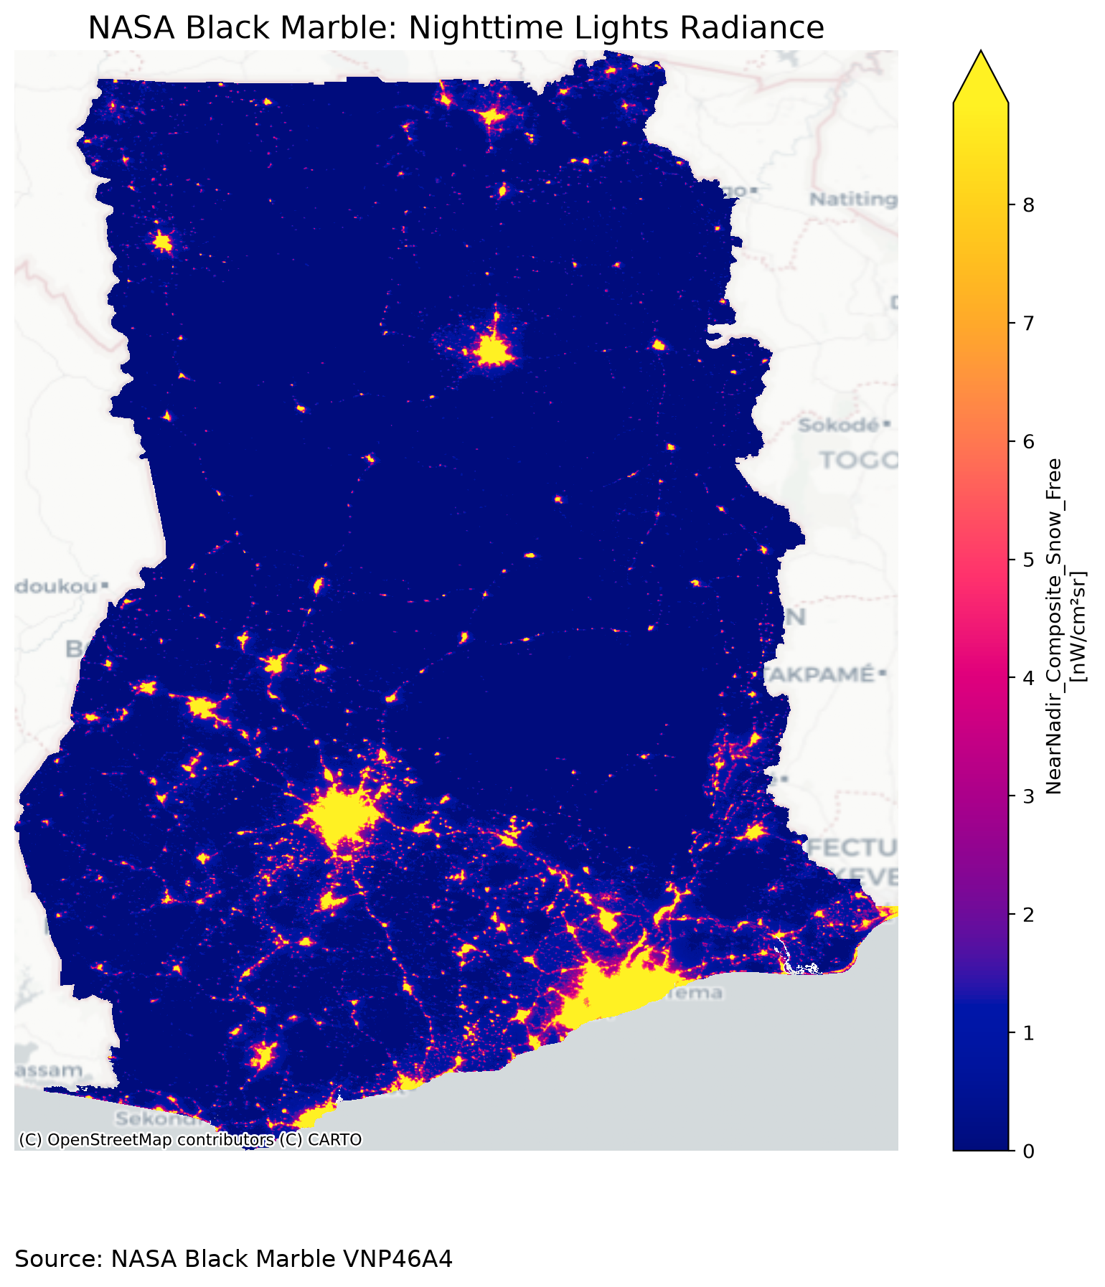
BANQUE AFRICAINE DE DÉVELOPPEMENT
DATA INNOVATION FOR AFRICA (DI4A)
Lumières nocturnes en pratique
Ce qu'elles ont permis de mesurer — du satellite au tableau de bord publié
Notebook d'analyse « NTL hands-on, partie 3 » : un pipeline reproductible, paramétré par un code ISO3
BAD – DATA INNOVATION FOR AFRICA (DI4A)
Série pratique · Données satellitaires et statistiques économiques
Partie 3 · Analyser et publier
Black Marble VNP46A4 (2025), Ghana — image réelle
Source : NASA Black Marble via blackmarblepy (Banque mondiale, licence MIT)
Notes:
Bienvenue dans cette session pratique. Dans les parties 1 et 2, nous avons vu comment collecter et comprendre un fichier Black Marble. Maintenant, nous passons à l'usage : que peut-on mesurer de l'économie avec les lumières nocturnes, et comment le faire de manière rigoureuse et reproductible ? Tout ce que vous allez voir provient du notebook « partie 3 », qui part d'un simple code pays ISO3 et va jusqu'à un tableau de bord publié sur le web. L'image de droite est réelle : c'est le composite annuel Black Marble 2025 du Ghana. On distingue Accra, Kumasi et les axes routiers. Question à la salle : à votre avis, que mesure exactement cette image ?

Slide 2




À la fin de la séance, vous saurez…
OUVERTURE
Expliquer
Reproduire
ce que mesurent les lumières nocturnes, pourquoi elles renseignent sur l'activité économique, et où s'arrêtent leurs limites.
le pipeline de bout en bout : un code ISO3 → des indicateurs nationaux et régionaux → un tableau de bord public.
Interpréter
Publier avec prudence
les métriques clés : STL, Theil–Sen, convergence, élasticité NTL–PIB, chocs, Gini, population « dans le noir ».
des résultats assortis d'un niveau de confiance, d'intervalles et d'une traçabilité complète.
Fil rouge : une mesure n'est utile que si l'on sait dire à quel point on peut s'y fier.
Notes:
Quatre objectifs. D'abord comprendre le signal : les lumières ne sont pas le PIB, mais elles en sont un témoin. Ensuite reproduire : le notebook est conçu pour qu'un seul paramètre, le code ISO3, change le pays analysé. Troisièmement interpréter : nous verrons chaque métrique avec une formule simple, une intuition graphique et la manière de lire le résultat. Enfin publier avec prudence : chaque message produit par le notebook porte un niveau de confiance. C'est le fil rouge de la séance. Demandez-vous en permanence : à quel point puis-je me fier à ce chiffre ?

Slide 3




Programme de la séance (75 minutes)
OUVERTURE
10 min
A
Pourquoi les lumières mesurent l'économie
Où nous en sommes
10 min
B
Capteurs et données
Parties 1–2
Collecter et comprendre un fichier Black Marble
15 min
C–D
Architecture, pipeline et prétraitement
Partie 3
25 min
E
Analyses : tendances, régions, PIB, chocs, inégalités
Analyser et publier — cette séance
7 min
F
Confiance, tableau de bord et publication
Étape suivante
Appliquer le pipeline à votre pays
8 min
G
Limites, synthèse et passerelle vers vos projets
Notes:
Voici le déroulé. Nous commençons par l'intuition et la littérature, puis les capteurs. Ensuite l'architecture du pipeline et le prétraitement, qui est souvent la partie la plus sous-estimée. Le cœur de la séance est la partie E : six familles d'analyses, chacune avec sa question économique, sa métrique et son piège. Nous terminons par la confiance et la publication, puis par une passerelle vers vos propres projets. Gardez des questions pour la fin : nous aurons quelques minutes d'échange.

Slide 4
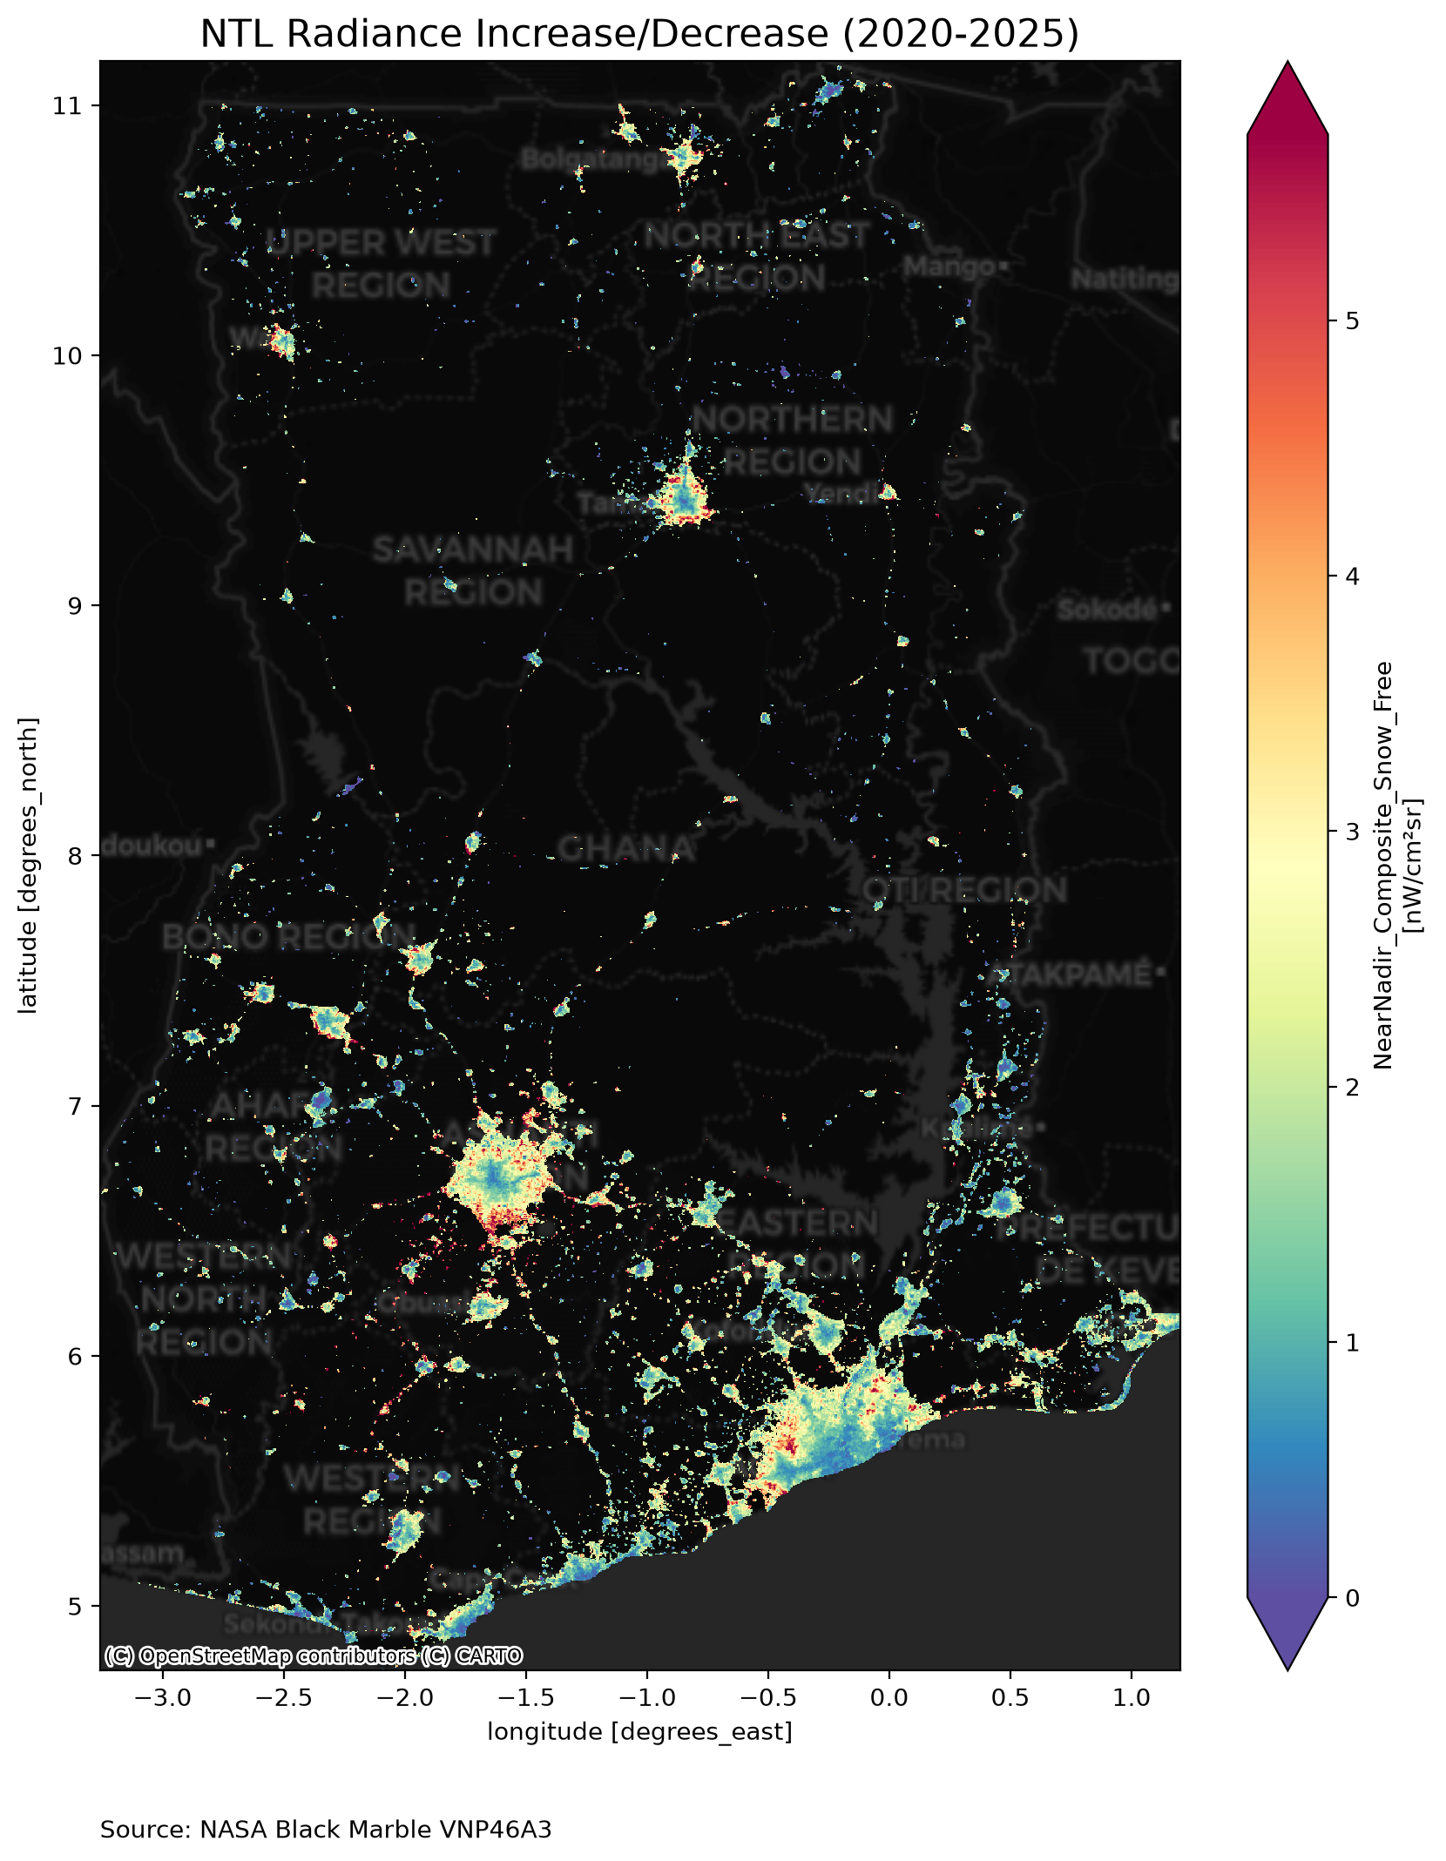


L'intuition : l'activité humaine se voit depuis l'espace
A · POURQUOI LES LUMIÈRES
Activité
Énergie
Lumière
Mesure
produire, transporter, commercer, consommer
l'activité exige de l'électricité
une partie s'échappe la nuit vers le ciel
le capteur VIIRS l'enregistre chaque nuit
Homogène
Fine
Rapide
même capteur, même méthode, partout
pixel d'environ 500 m : régions, districts, villes
mensuel, voire quotidien, sans attendre les comptes
Pourquoi c'est utile les comptes nationaux sont annuels, publiés avec retard et rarement régionaux ; les lumières comblent ces trous, sans remplacer la statistique officielle.
Variation de radiance 2020→2025, Ghana (Black Marble). Source : blackmarblepy, Banque mondiale (MIT).
Notes:
L'intuition est simple : toute activité consomme de l'énergie, et une partie de cette énergie s'échappe la nuit sous forme de lumière. Plus une zone est active, plus elle brille. La carte de gauche est réelle : elle montre où la lumière a augmenté ou diminué au Ghana entre 2020 et 2025. Les trois atouts du signal sont l'homogénéité, la finesse spatiale et la rapidité. Mais attention : ce sont des atouts pour compléter la statistique officielle, pas pour la remplacer. Question : dans votre pays, quelle statistique manque le plus au niveau régional ?

Slide 5
Ce que dit la littérature
A · POURQUOI LES LUMIÈRES
2011
Chen & Nordhaus · PNAS
≈ 0,3
Les lumières ajoutent surtout de l'information là où les statistiques sont fragiles, et pour les régions.
2012
Henderson, Storeygard & Weil · AER
La croissance des lumières suit celle du PIB ; elles améliorent les estimations de croissance.
élasticité du PIB aux lumières (Henderson et al., 2012) : +1 % de lumière ↔ ≈ +0,3 % de PIB, en moyenne sur un panel mondial
2017–21
Elvidge et al. · IJRS · RS
Produits VIIRS mensuels et annuels (VNL V2) : lumière parasite corrigée, fond et éphémères masqués.
2018
Román et al. · RSE
NASA Black Marble : corrections BRDF et lunaire, adapté aux séries quotidiennes.
À retenir
2020
Li et al. · Sci. Data
Ce chiffre est une moyenne internationale. Votre pays aura sa propre élasticité, estimée sur 10 à 30 années seulement : elle sera plus incertaine. Le notebook l'estime et affiche son intervalle.
Série harmonisée DMSP–VIIRS 1992–2018 : la longue période, à lire en tendance.
2020–21
Gibson et al. · JDE · JES
Limites dans les zones rurales et peu denses : le signal y est faible.
Notes:
Six références structurent le domaine. Chen et Nordhaus montrent que les lumières sont surtout utiles là où la statistique est fragile. Henderson, Storeygard et Weil, l'article fondateur en économie, trouvent une élasticité d'environ 0,3 : c'est un ordre de grandeur, pas une constante. Elvidge et Román décrivent les produits que nous utilisons. Li et al. fournissent la série longue harmonisée. Gibson et ses coauteurs rappellent les limites en zone rurale. Point important : le notebook estime l'élasticité de votre pays, avec son intervalle de confiance.

Slide 6






Ce que les lumières voient… et ce qu'elles ne voient pas
A · POURQUOI LES LUMIÈRES
Passage du satellite vers 01h30 (heure locale). Les lumières mesurent un rayonnement nocturne, pas une valeur ajoutée.
✓ Bien capté
✗ Mal capté ou trompeur
Villes, éclairage public, zones commerciales
Agriculture et économie rurale informelle
Industrie, ports, mines, sites énergétiques
Commerce et services de jour, peu éclairés
Corridors de transport, électrification nouvelle
Torchères, feux, aurores : lumière sans activité locale
Conséquence un pays dont la croissance vient de l'agriculture ou des services de jour peut croître sans que sa lumière bouge. La section 10 du notebook et la page « Méthodes & limites » du tableau de bord détaillent ces biais.
Notes:
C'est la diapositive la plus importante pour éviter les erreurs d'interprétation. Le satellite passe vers une heure et demie du matin. Il voit donc l'éclairage urbain, l'industrie, les ports, les corridors. Il voit mal l'agriculture, le commerce de jour et l'économie informelle rurale. Et il voit des lumières sans activité locale : torchères de gaz, feux de brousse. Conséquence : la relation entre lumière et PIB dépend de la structure de l'économie. Question : quelle part de votre PIB est peu visible la nuit ?

Slide 7
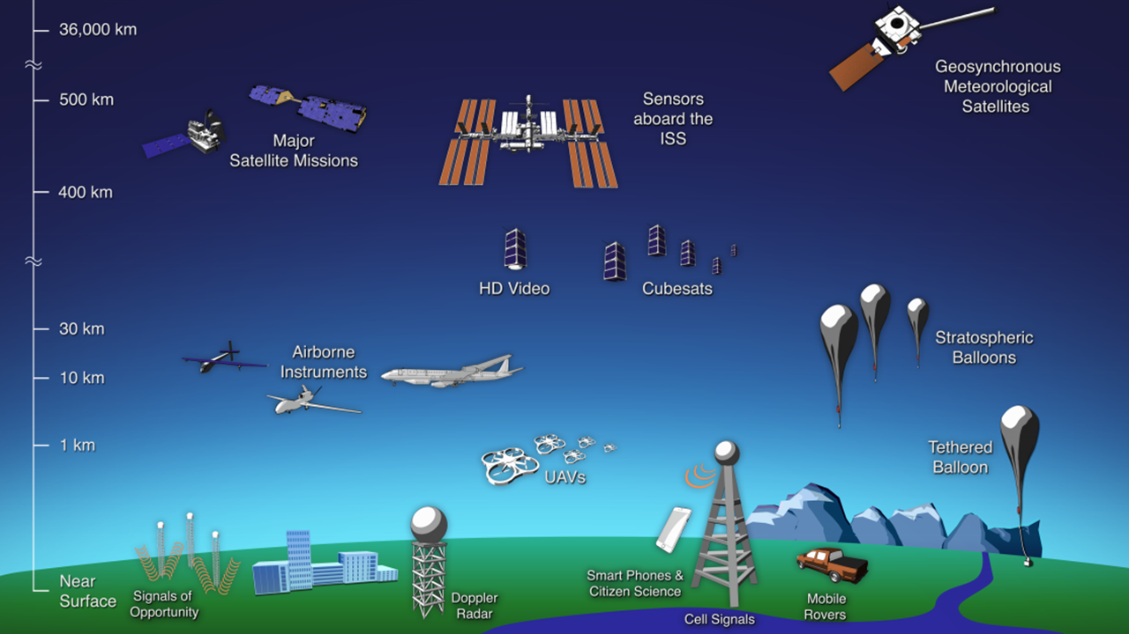



Comment un satellite voit la nuit
B · CAPTEURS ET DONNÉES
Suomi-NPP · NOAA-20
orbite polaire héliosynchrone, ~830 km d'altitude
Capteur VIIRS, bande DNB
Day/Night Band : sensible à la très faible lumière nocturne
Un passage par nuit
vers 01h30 locale : même heure partout
Grille ~500 m
Plateformes d'observation, du sol à l'orbite géostationnaire. Source : NASA Goddard, via Open Nighttime Lights (Banque mondiale, CC BY 4.0).
15 secondes d'arc ; composites mensuels et annuels
Unité : nW·cm⁻²·sr⁻¹ = nanowatt par cm² et par stéradian — une luminance (radiance) émise vers le haut
Notes:
Le satellite qui nous intéresse est en orbite polaire, à environ 830 kilomètres. Son capteur VIIRS possède une bande spéciale, la Day/Night Band, capable de mesurer des niveaux de lumière extrêmement faibles. Il passe chaque nuit vers une heure et demie, ce qui rend les mesures comparables d'un pays à l'autre. Les produits sont rééchantillonnés sur une grille d'environ 500 mètres. L'unité est une radiance : des nanowatts par centimètre carré et par stéradian. Retenez qu'il s'agit d'une intensité lumineuse, pas d'une énergie consommée.

Slide 8
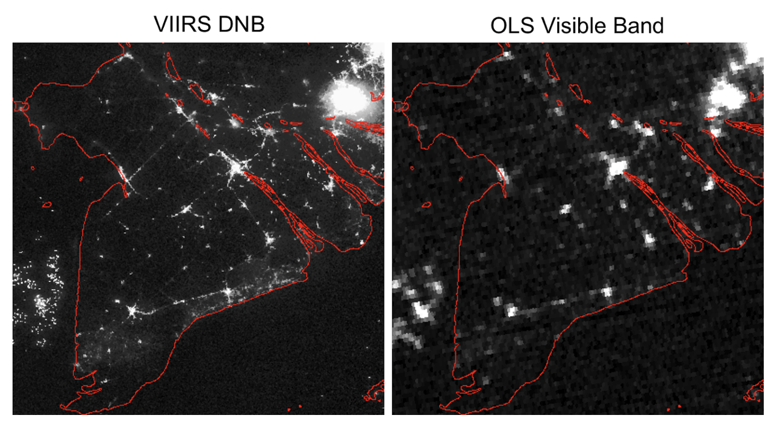
Deux générations de capteurs : DMSP-OLS et VIIRS
B · CAPTEURS ET DONNÉES
Capteur | DMSP-OLS | VIIRS DNB | Black Marble VNP46A2
Période | 1992–2013 | 2012 → | 2012 →
Résolution | ~1 km | ~500 m | ~500 m, quotidien
Mesure | nombre 0–63, sature | radiance calibrée | radiance corrigée BRDF/lune
Usage ici | série longue (harmonisée) | analyses principales | chocs, au jour près
Delta du Mékong, 23 nov. 2014 : VIIRS DNB (gauche) vs DMSP-OLS (droite). Source : Elvidge et al. (2013), via Open Nighttime Lights (CC BY 4.0).
À retenir VIIRS est plus fin, calibré et ne sature pas. DMSP n'a d'intérêt que pour remonter avant 2012, via une série harmonisée à lire en tendance seulement.
Rupture de capteur en 2013→2014 : le notebook vérifie la continuité à la jonction (contrôle qualité 3.4)
Notes:
Deux générations de capteurs coexistent. DMSP-OLS, de 1992 à 2013, est un capteur militaire non calibré, à environ un kilomètre, qui code la lumière de 0 à 63 et sature au centre des villes. VIIRS, depuis 2012, est calibré, plus fin et ne sature pas. L'image réelle du delta du Mékong le montre : à gauche VIIRS distingue les villages, à droite DMSP donne une tache floue. Black Marble est la version quotidienne corrigée de VIIRS. Le notebook utilise VIIRS pour tout, DMSP seulement pour la série longue, et contrôle la jonction entre les deux.

Slide 9
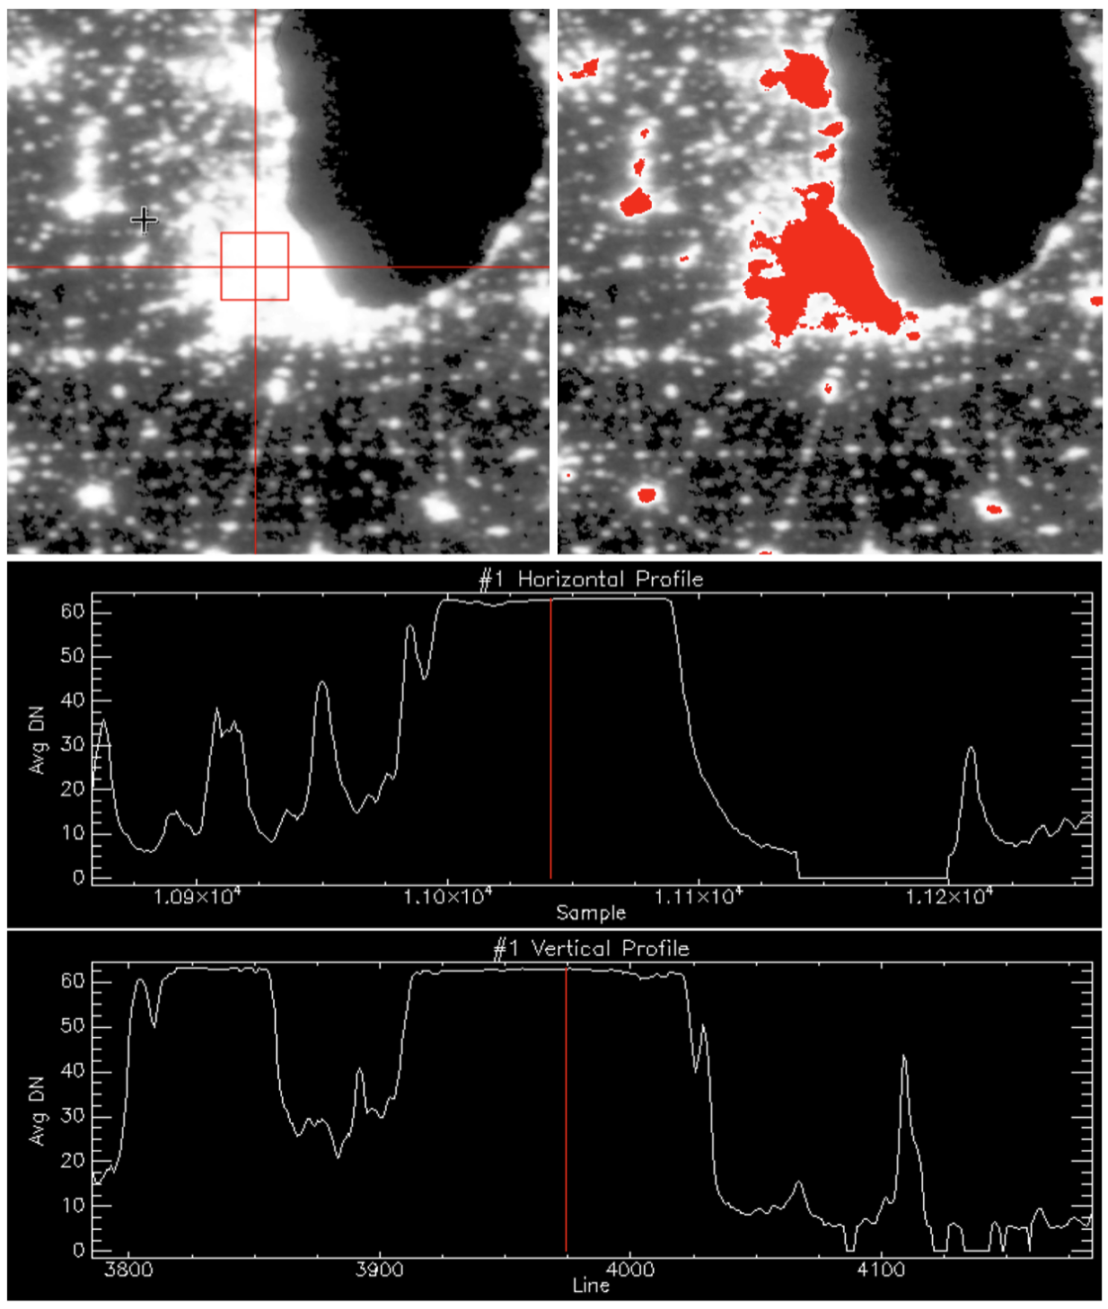
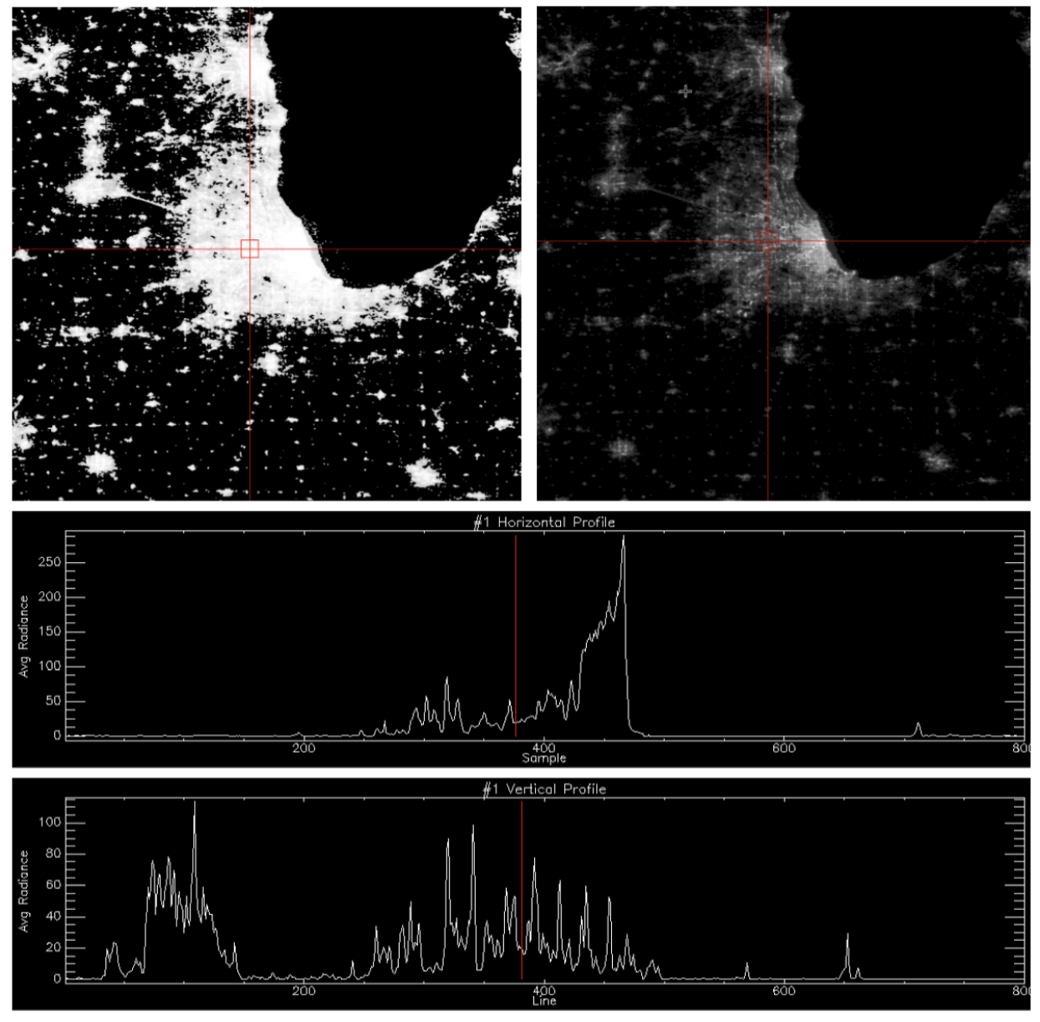



Saturation et débordement : pourquoi VIIRS change la donne
B · CAPTEURS ET DONNÉES
Saturation
DMSP plafonne à 63 : le centre-ville paraît uniforme, sa croissance est invisible.
Débordement (blooming)
La lumière « bave » autour des villes et gonfle la surface éclairée.
VIIRS : 25 à 280 nW
DMSP-OLS 2013
VIIRS DNB 2016
dans le cœur urbain qui était plafonné
Chicago : en rouge, pixels saturés (DMSP). Profils le long des lignes rouges. Source : Open Nighttime Lights (Banque mondiale, CC BY 4.0).
Notes:
Deux images réelles de Chicago. À gauche, DMSP en 2013 : tout ce qui est en rouge est saturé, à la valeur maximale de 63. Le profil devient un plateau : on ne peut plus voir la croissance du centre. À droite, VIIRS en 2016 sur la même zone : les valeurs varient de 25 à 280 nanowatts, la structure urbaine réapparaît. Le débordement, ou blooming, existe encore avec VIIRS mais il est plus faible. Pour vos analyses : préférez VIIRS, et méfiez-vous des petites unités administratives voisines de grandes villes.

Slide 10
Le catalogue de données du pipeline
B · CAPTEURS ET DONNÉES
1990
2000
2010
2020
VIIRS mensuel (VCMSLCFG)
séries mensuelles, STL, chocs
VIIRS annuel VNL V2
niveaux annuels, régions, PIB
Black Marble VNP46A2
zoom quotidien sur les chocs
DMSP-OLS
diagnostics de saturation
Série harmonisée DMSP–VIIRS
tendance longue (Li et al.)
GHSL · WorldPop
population, degré d'urbanisation
Sentinel-5P NO₂
activité industrielle (complément)
Banque mondiale (WDI)
PIB réel, accès à l'électricité
+ limites administratives geoBoundaries (repli FAO GAUL) · ESA WorldCover 10 m · catalogue d'événements (COVID-19, ACLED, EM-DAT)
Notes:
Voici toutes les sources mobilisées, avec leur période de couverture. Le cœur est VIIRS, en mensuel et en annuel. Black Marble quotidien sert à zoomer sur les chocs. DMSP et la série harmonisée permettent de remonter jusqu'en 1992, à lire en tendance. GHSL ou WorldPop donnent la population, indispensable pour raisonner par habitant et pour la population dans le noir. Sentinel-5P apporte le dioxyde d'azote comme indicateur industriel complémentaire. Enfin la Banque mondiale fournit le PIB réel et le taux d'accès à l'électricité pour la validation. Toutes ces données sont lues dans Google Earth Engine, sauf les indicateurs de la Banque mondiale.

Slide 11









Le pipeline de bout en bout : d'un code ISO3 à un site public
C · ARCHITECTURE ET PIPELINE
Paramètre
Earth Engine
Cache
Prétraitement
Analyses
Export
GitHub Pages
ISO3 + période
calcul côté serveur
tableaux agrégés
nuages, torchères…
6 familles
CSV, JSON, PNG
site public
notebook §2
notebook §3
notebook §4–10
notebook §11
notebook §12
Reproductible
Léger
Mis en cache
Traçable
aucune valeur propre à un pays n'est codée : changer ISO3 suffit.
les images restent dans Earth Engine ; seuls les tableaux agrégés sont rapatriés.
une deuxième exécution ne réinterroge pas GEE (FORCE_DOWNLOAD pour forcer).
un manifeste conserve paramètres, versions et disponibilité des données.
Notes:
Voici le pipeline complet. On fixe un code ISO3 et une période. Earth Engine fait les calculs lourds côté serveur : on ne télécharge jamais les images, seulement des tableaux agrégés par unité administrative et par mois. Ces tableaux sont mis en cache. Viennent ensuite le prétraitement, les analyses des sections 4 à 10, l'export de fichiers statiques et la publication sur GitHub Pages. Quatre principes : reproductible, léger, mis en cache, traçable. Les bandeaux verts indiquent la section du notebook correspondant à chaque étape.

Slide 12

Architecture logicielle : un notebook, un paquet src/, un site statique
C · ARCHITECTURE ET PIPELINE
Acquisition
Prétraitement
Analyse
Restitution
gee.py
preprocessing.py
timeseries.py
viz.py
connexion, disponibilité
nuages, torchères, aberrants
STL, anomalies, ruptures
graphiques, cartes
boundaries.py
cache.py
indicators.py
messages.py
limites ADM0/1/2
mise en cache
Theil–Sen, Gini, Theil, HHI
messages, confiance
acquisition.py
config.py
econometrics.py
export.py
statistiques zonales
paramètres, jeux de données
élasticité, nowcast
fichiers statiques
worldbank.py
shocks.py
publish.py
API WDI
événements, impacts
GitHub Pages
pipeline.py
orchestration
Notebook (13 sections)
Tableau de bord (8 pages)
Colab · Kaggle · Jupyter ; code src/ embarqué, auto-décompressé
HTML + JavaScript statique, données dans dashboard/data/<ISO3>/
Notes:
Le code est organisé en quatre couches. L'acquisition parle à Earth Engine et à l'API de la Banque mondiale. Le prétraitement applique les règles de qualité et gère le cache. L'analyse contient les méthodes statistiques : séries temporelles, indicateurs, économétrie, chocs, et un module d'orchestration. La restitution produit les graphiques, les messages clés avec leur confiance, les fichiers exportés et la publication. Le notebook embarque tout ce code : il fonctionne seul, même ouvert directement dans Colab. Le tableau de bord est un site statique, sans serveur.

Slide 13




Une seule cellule à modifier
C · ARCHITECTURE ET PIPELINE
ISO3
# ⚙️ PARAMÈTRES — la seule cellule à modifier
ISO3 = "TUN"
START_YEAR = 2014
END_YEAR = None # dernière année complète
ADMIN_LEVELS = ("ADM1", "ADM2")
GEE_PROJECT = None # projet Google Cloud
FORCE_DOWNLOAD = False # ignorer le cache
CUSTOM_EVENTS = [ # chocs propres au pays
{"label": "Cyclone X", "start": "2019-03-01",
"end": "2019-05-31", "type": "catastrophe"},
]
PUBLISH = False # True -> GitHub Pages
REPO_NAME = "ntl-dashboard"
code pays à 3 lettres (ISO 3166-1). TUN = Tunisie, SEN = Sénégal, KEN = Kenya…
ADM1 / ADM2
1er et 2e niveaux administratifs : régions, puis districts
CUSTOM_EVENTS
vos chocs connus (cyclone, conflit, crise énergétique) pour la section 8
Autres seuils
valeurs par défaut documentées dans src/config.py, modifiables dans NTLConfig(...)
Notes:
Concrètement, voici la seule cellule que vous modifiez. Le code ISO3 détermine tout : frontières, population, PIB, noms des régions. La période commence en 2014, première année complète de VIIRS mensuel ; si vous laissez END_YEAR vide, le notebook prend la dernière année complète disponible. Le bloc CUSTOM_EVENTS vous permet d'ajouter les chocs connus de votre pays, ce qui améliore beaucoup la section sur les chocs. Tous les autres seuils, comme le seuil de nuages ou de torchères, ont des valeurs par défaut documentées. Exercice : quel événement ajouteriez-vous pour votre pays ?

Slide 14
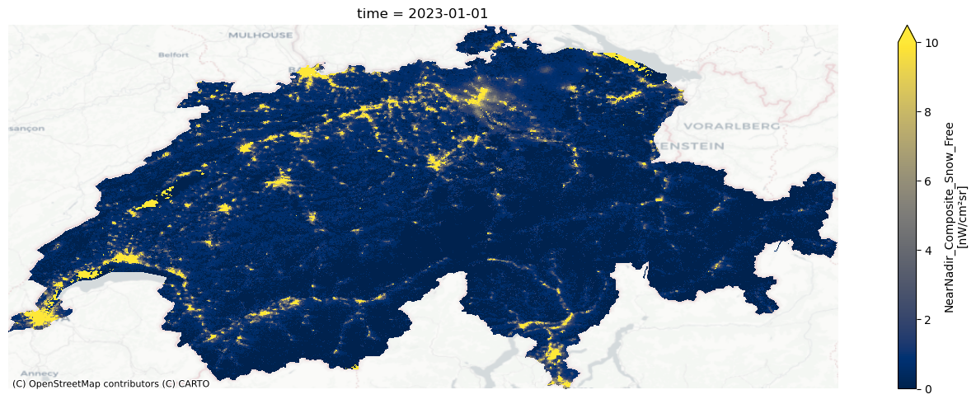
Grandeurs de base : radiance, SoL, lumière par habitant
D · PRÉTRAITEMENT
Radiance d'un pixel
r ᵢ [nW·cm⁻²·sr⁻¹]
intensité lumineuse mesurée sur ~500 m
Somme des lumières (SoL)
SoL = Σ rᵢ (i ∈ unité)
Black Marble mensuel (VNP46A3), Suisse, janvier 2023 — image réelle. Source : blackmarblepy (Banque mondiale, MIT).
un indice d'activité, pas une énergie
Règle d'or un pixel jamais observé (nuages) n'est pas sombre : il est manquant. Le confondre avec zéro fabrique une fausse récession.
Lumière par habitant
SoL / population
distingue une région active d'une région peuplée
Piège à éviter comparer la SoL de deux régions de tailles très différentes : raisonnez aussi par habitant et en part nationale.
Notes:
Trois grandeurs reviennent partout. La radiance est la mesure d'un pixel. La somme des lumières, ou SoL, additionne les radiances de tous les pixels d'une unité administrative : c'est un indice d'activité, pas une quantité d'énergie. La lumière par habitant divise la SoL par la population, et permet de distinguer une région réellement active d'une région simplement peuplée. L'image réelle de la Suisse montre aussi des zones grises : ce sont des pixels non observés. Règle d'or : un pixel manquant n'est pas un pixel sombre.

Slide 15


La chaîne de prétraitement en 6 étapes
D · PRÉTRAITEMENT
Nuages
1
Négatifs
2
Aberrants
3
pixel valide si cf_cvg ≥ 2 ; unité-mois gardée si ≥ 80 % de pixels valides, puis remise à l'échelle
valeurs < 0 mises à 0
plafond 1 000 nW ; pic > 5 × médiane annuelle du pixel → médiane
Pourquoi : ne pas confondre mois nuageux et récession
Pourquoi : bruit de calibration sur zones sombres
Pourquoi : feux, éclairs, reflets
Fond
4
Torchères
5
DMSP
6
pixels non éclairés du composite annuel VNL V2 → 0
≥ 50 nW, < 5 habitants, non bâti (union des années) + halo de 2 km
part des pixels saturés mesurée ; seuil DN > 7 sur la série harmonisée
Pourquoi : l'EOG y masque déjà fond et éphémères
Pourquoi : retire le gaz brûlé et son débordement
Pourquoi : recommandation de Li et al. (2020)
Notes:
Le prétraitement transforme des milliers d'images en tableaux propres. Six règles, chacune avec sa justification. Un : les nuages ; un pixel n'est retenu que s'il a au moins deux observations sans nuage dans le mois, et une unité-mois n'est gardée que si 80 % de ses pixels sont valides. Deux : les valeurs négatives, du bruit, mises à zéro. Trois : les valeurs aberrantes, plafonnées ou remplacées par la médiane. Quatre : le fond non éclairé. Cinq : les torchères de gaz, masquées avec un halo de deux kilomètres. Six : la saturation DMSP. Chaque seuil est un choix documenté et modifiable.

Slide 16
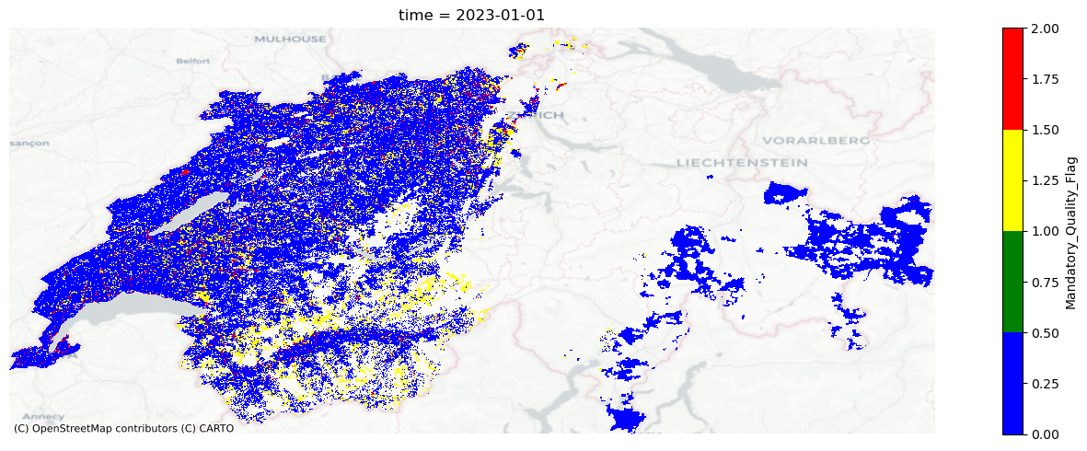
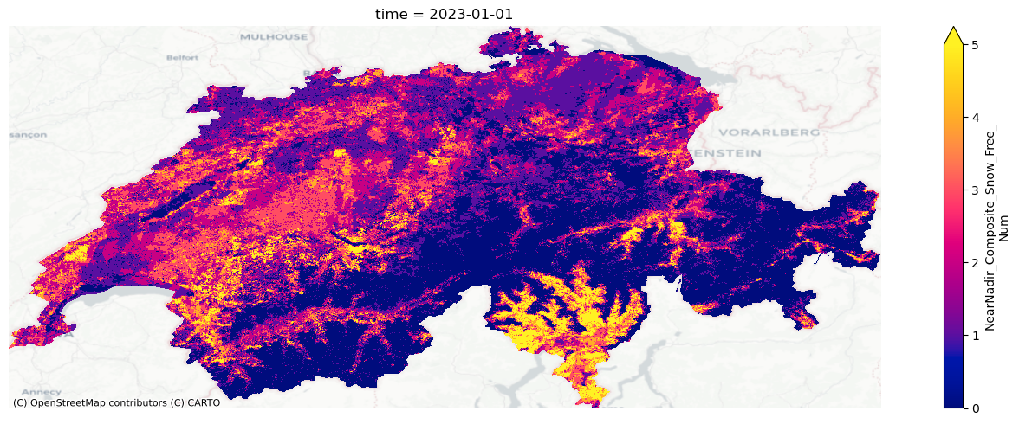
Nuages et qualité : un pixel manquant n'est pas un pixel sombre
D · PRÉTRAITEMENT
Indicateur de qualité quotidien (VNP46A2), Suisse, 1er janv. 2023
Nombre d'observations sans neige (VNP46A3), janvier 2023
Images réelles — Source : NASA Black Marble via blackmarblepy, notebook « quality-assessment » (Banque mondiale, MIT).
Indicateurs de qualité
Couverture cf_cvg
Remise à l'échelle
Black Marble quotidien : 0 = haute qualité persistante, 1 = haute qualité éphémère, 2 = mauvaise qualité (nuages, lune…). Le notebook ne garde que la haute qualité, sans nuage ni neige.
VIIRS mensuel : nombre d'observations sans nuage par pixel. En zone équatoriale nuageuse, un mois peut ne pas suffire.
si 80 à 100 % des pixels sont valides, la SoL est extrapolée à toute l'unité ; en dessous, le mois est exclu.
Notes:
Deux images réelles de la Suisse en janvier. À gauche, l'indicateur de qualité quotidien : on voit d'immenses zones de mauvaise qualité, dues aux nuages et à la neige. À droite, le nombre d'observations exploitables dans le mois : il varie fortement d'une zone à l'autre. Si l'on traitait ces pixels comme sombres, la lumière nationale chuterait artificiellement en hiver. D'où trois règles : filtrer par qualité, exiger une couverture minimale, et remettre à l'échelle seulement quand au moins 80 % des pixels sont valides. Question : quels mois sont les plus nuageux dans votre pays ?

Slide 17
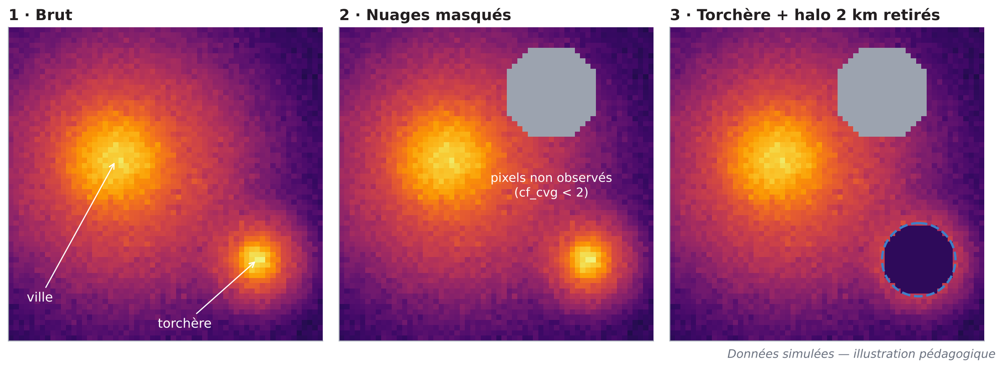
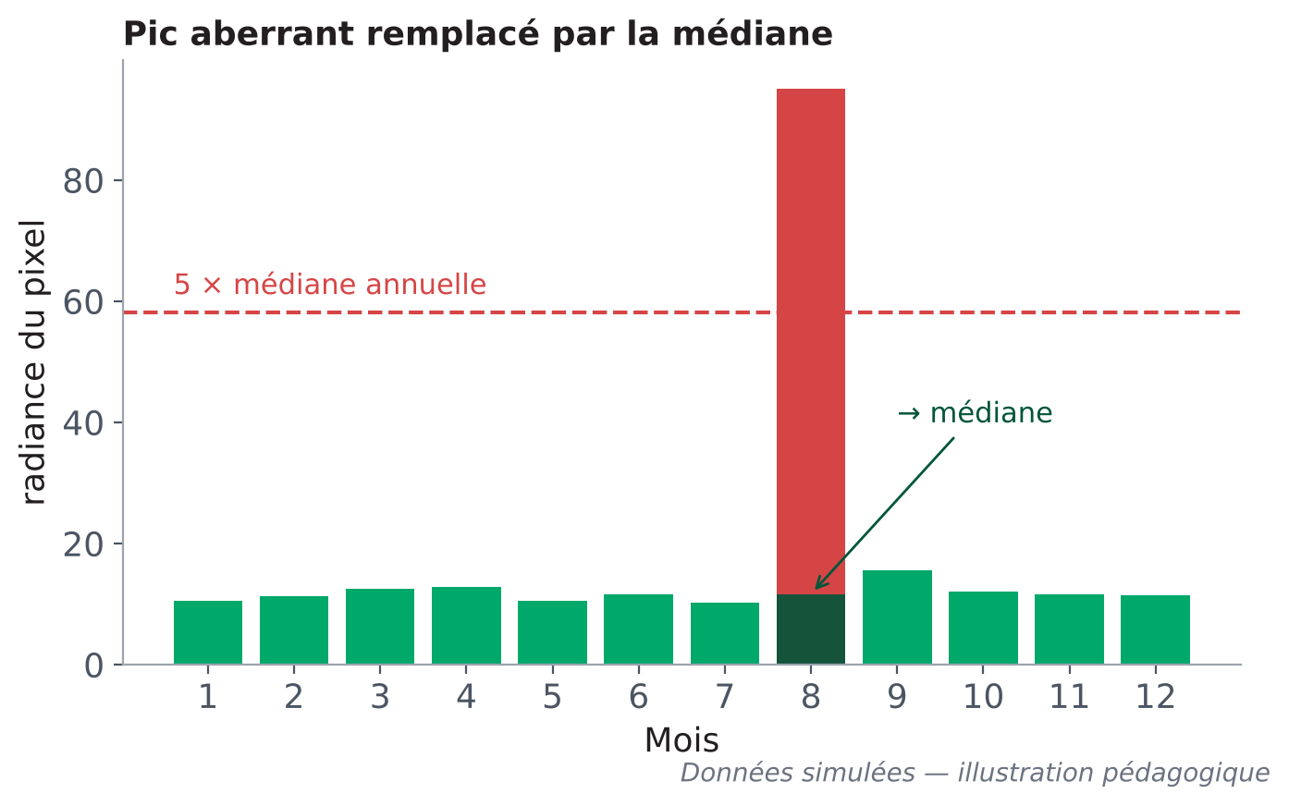

Torchères et valeurs aberrantes : de la lumière sans activité locale
D · PRÉTRAITEMENT
Détecter
Vectoriser
Masquer
Comment lire le tableau de contrôle qualité affiche la part de lumière retirée comme torchère. Dans un pays pétrolier, elle peut être forte : vérifiez la liste exportée (flare_candidates.csv) sur une carte.
pixels très brillants (≥ 50 nW), quasi inhabités (< 5 hab.) et non bâtis, sur l'union des années
les candidats deviennent des polygones, mis en cache et exportés pour vérification visuelle
le polygone + un halo de 2 km est retiré de toutes les années
Notes:
Les torchères de gaz brillent autant qu'une ville, sans activité économique locale. Le notebook les détecte automatiquement : pixels très brillants, presque inhabités, non bâtis. Il les transforme en polygones, ajoute un halo de deux kilomètres pour le débordement, et les retire de toutes les années. La figure de gauche, simulée, montre les trois étapes : image brute, nuages masqués, torchère retirée. À droite, le traitement des pics aberrants : une valeur supérieure à cinq fois la médiane annuelle du pixel est remplacée par la médiane. Attention : le masque peut aussi retirer une mine ou un port isolé ; vérifiez la liste exportée.

Slide 18


Le contrôle qualité : six indicateurs à lire avant toute analyse
D · PRÉTRAITEMENT
Mois observés (national)
Couverture moyenne sans nuage
Jonction DMSP → VIIRS
Le notebook compare la croissance 2012→13, la jonction 2013→14 et 2014→15. Un saut à la jonction très différent des années voisines signale un résidu de rupture de capteur : la série longue doit alors être lue avec prudence.
ex. 132 / 132
ex. 94 %
des trous = séries interrompues
< 80 % : prudence en saison des pluies
Unités-mois exclues
Lumière retirée (torchères)
ex. 3,1 %
ex. 0,8 %
élevé : séries régionales fragiles
élevé : vérifier les sites masqués
Comment lire les valeurs « ex. » sont des exemples de format. Si l'un des indicateurs est élevé, les résultats qui en dépendent sont moins fiables.
Source de population
Saturation DMSP
GHSL — 2025
ex. 0,45 %
GHSL par défaut, WorldPop en option
élevé : série longue moins fiable en ville
Notes:
Avant d'interpréter quoi que ce soit, on lit le tableau de contrôle qualité de la section 3.4. Six indicateurs : le nombre de mois observés, la couverture sans nuage, la part d'unités-mois exclues, la part de lumière retirée comme torchère, la source de population et la saturation DMSP. Les valeurs affichées ici sont des exemples de format, pas des résultats. Le notebook vérifie aussi la continuité de la série longue à la jonction entre DMSP et VIIRS. Conseil pratique : copiez ce tableau dans toute note méthodologique que vous publiez.

Slide 19
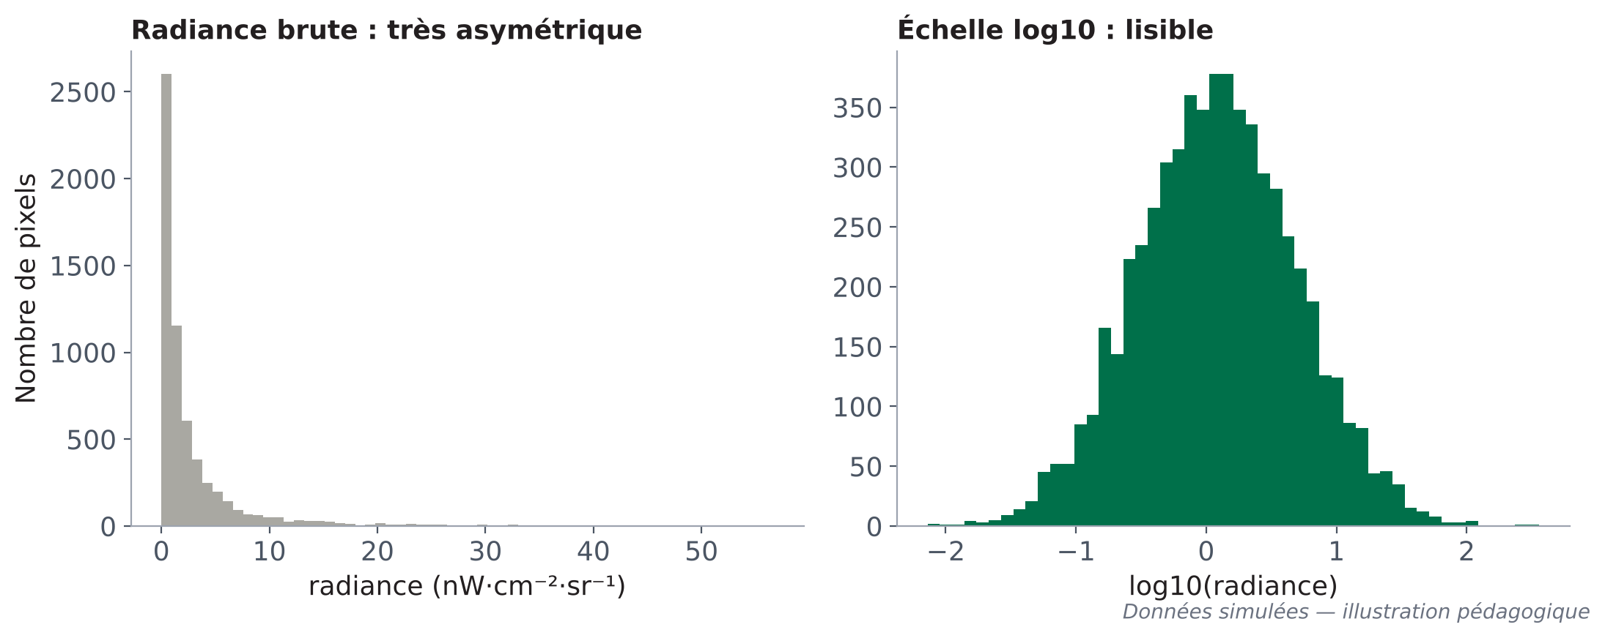


Exploration : regarder avant de calculer
E · ANALYSES — SECTION 4
Carte interactive
Avant / après
Statistiques ADM1
composite annuel avec curseur temporel
première vs dernière année, carte scindée
SoL, part nationale, lumière/hab.
Black Marble annuel 2025, Ghana (réel). Source : blackmarblepy (MIT).
Piège à éviter prendre une torchère résiduelle ou un site isolé très brillant pour une ville
Comment lire la radiance est très asymétrique : quelques pixels urbains très brillants, beaucoup de pixels faibles. On cartographie donc en échelle log.
Notes:
La section 4 du notebook est l'exploration : on regarde les données avant de calculer. Premier réflexe : l'échelle logarithmique. La figure simulée de gauche montre pourquoi : en radiance brute, presque tout est écrasé près de zéro ; en log, la distribution devient lisible. Le notebook propose une carte interactive par année, une carte avant/après, et un tableau par région. La carte réelle du Ghana montre la géographie typique : la capitale, la deuxième ville, des corridors. Exercice : repérez à l'œil un artefact possible sur la carte de votre pays.

Slide 20
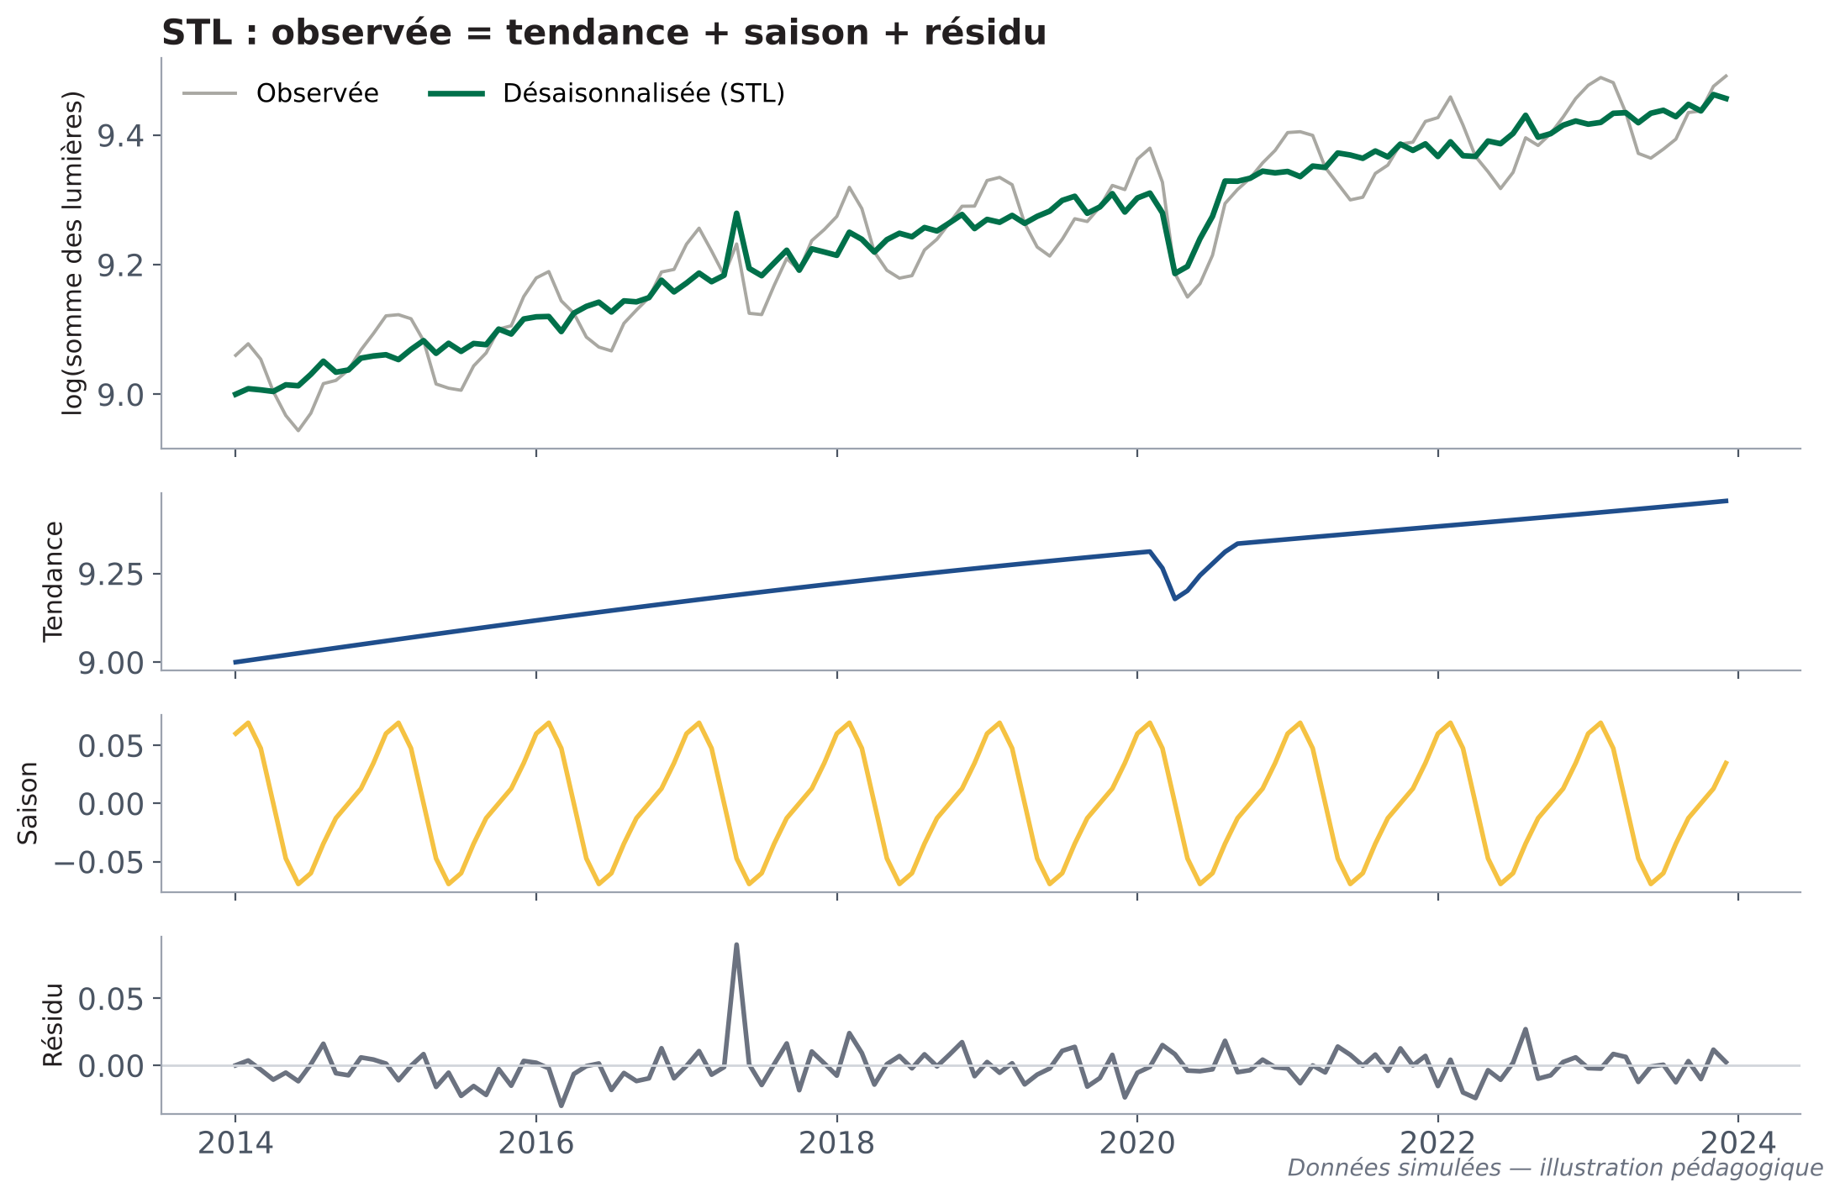
Saisonnalité et décomposition STL
E · ANALYSES — SECTION 5
Question économique
L'activité lumineuse progresse-t-elle vraiment, une fois retirés les effets de saison ?
log(SoLₜ) = Tₜ + Sₜ + Rₜ
STL = Seasonal-Trend decomposition using Loess. Appliquée au log, période 12, version robuste aux mois atypiques.
Comment lire on lit la courbe désaisonnalisée (verte). Le glissement annuel (même mois, année précédente) neutralise aussi la saison.
Piège à éviter comparer décembre à novembre : fêtes, neige, longueur des nuits faussent la lecture.
Notes:
La lumière varie au fil de l'année sans lien avec l'économie : fêtes de fin d'année, neige qui réfléchit, végétation, longueur des nuits. Pour isoler la tendance, le notebook applique une décomposition STL sur le logarithme de la somme des lumières. La série observée, en gris, se décompose en une tendance, une composante saisonnière et un résidu. La courbe verte, désaisonnalisée, est celle qu'on lit. On applique la STL au logarithme car l'amplitude saisonnière est proportionnelle au niveau. Ici, sur données simulées, on voit un creux en 2020 qui ressortira dans la section chocs.

Slide 21
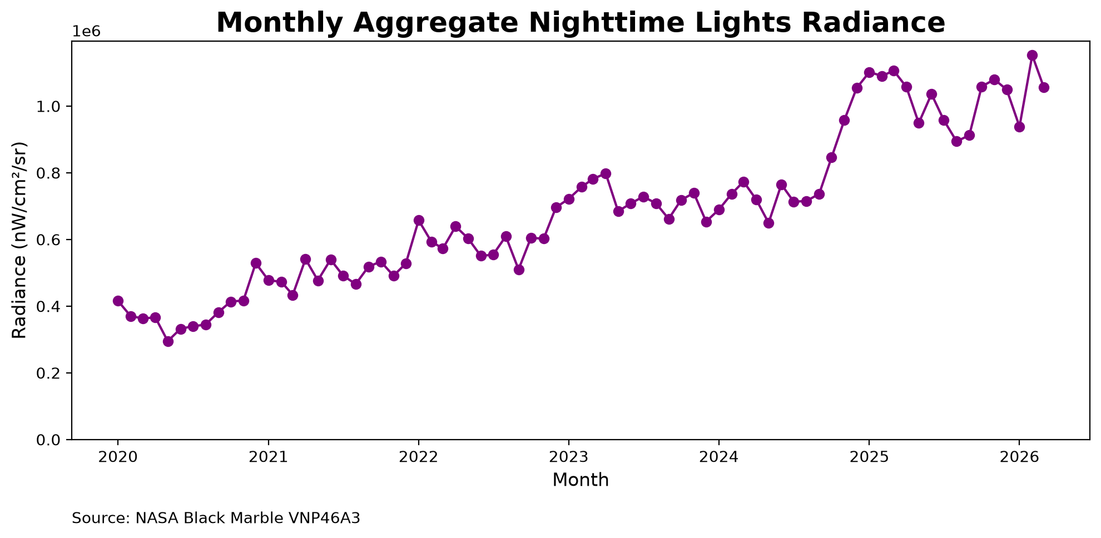
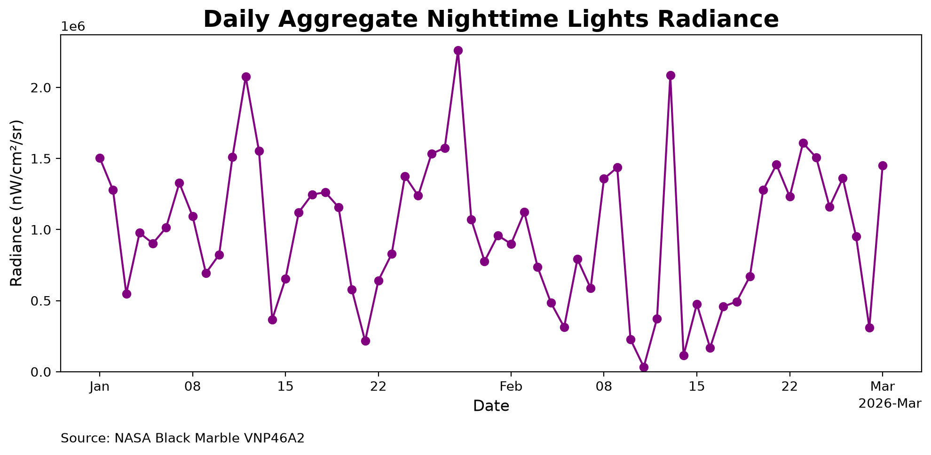
Sur des données réelles : mensuel ou quotidien ?
E · ANALYSES — SECTION 5
Mensuel (VNP46A3), Ghana, 2020–2026 : tendance lisible
Quotidien (VNP46A2), Ghana, janv.–mars 2026 : très bruité
Images réelles — Source : NASA Black Marble via blackmarblepy (Banque mondiale, MIT).
Mensuel → tendances
Quotidien → chocs datés
Annuel → niveaux
STL, glissement annuel, croissance régionale, élasticité
indice base 100 + médiane mobile 7 jours, uniquement en haute qualité
composites VNL V2 masqués : niveaux régionaux, PIB, inégalités
Notes:
Voici deux séries réelles du Ghana. À gauche, la série mensuelle de 2020 à 2026 : malgré les fluctuations, la tendance est lisible. À droite, la série quotidienne sur trois mois : elle saute d'un jour à l'autre à cause des nuages, de la lune et de l'angle de vue. C'est pourquoi le notebook utilise chaque fréquence pour ce qu'elle sait faire : le mensuel pour les tendances, le quotidien uniquement pour dater un choc, avec un filtre de haute qualité et une médiane mobile sur sept jours, et l'annuel pour les niveaux.

Slide 22
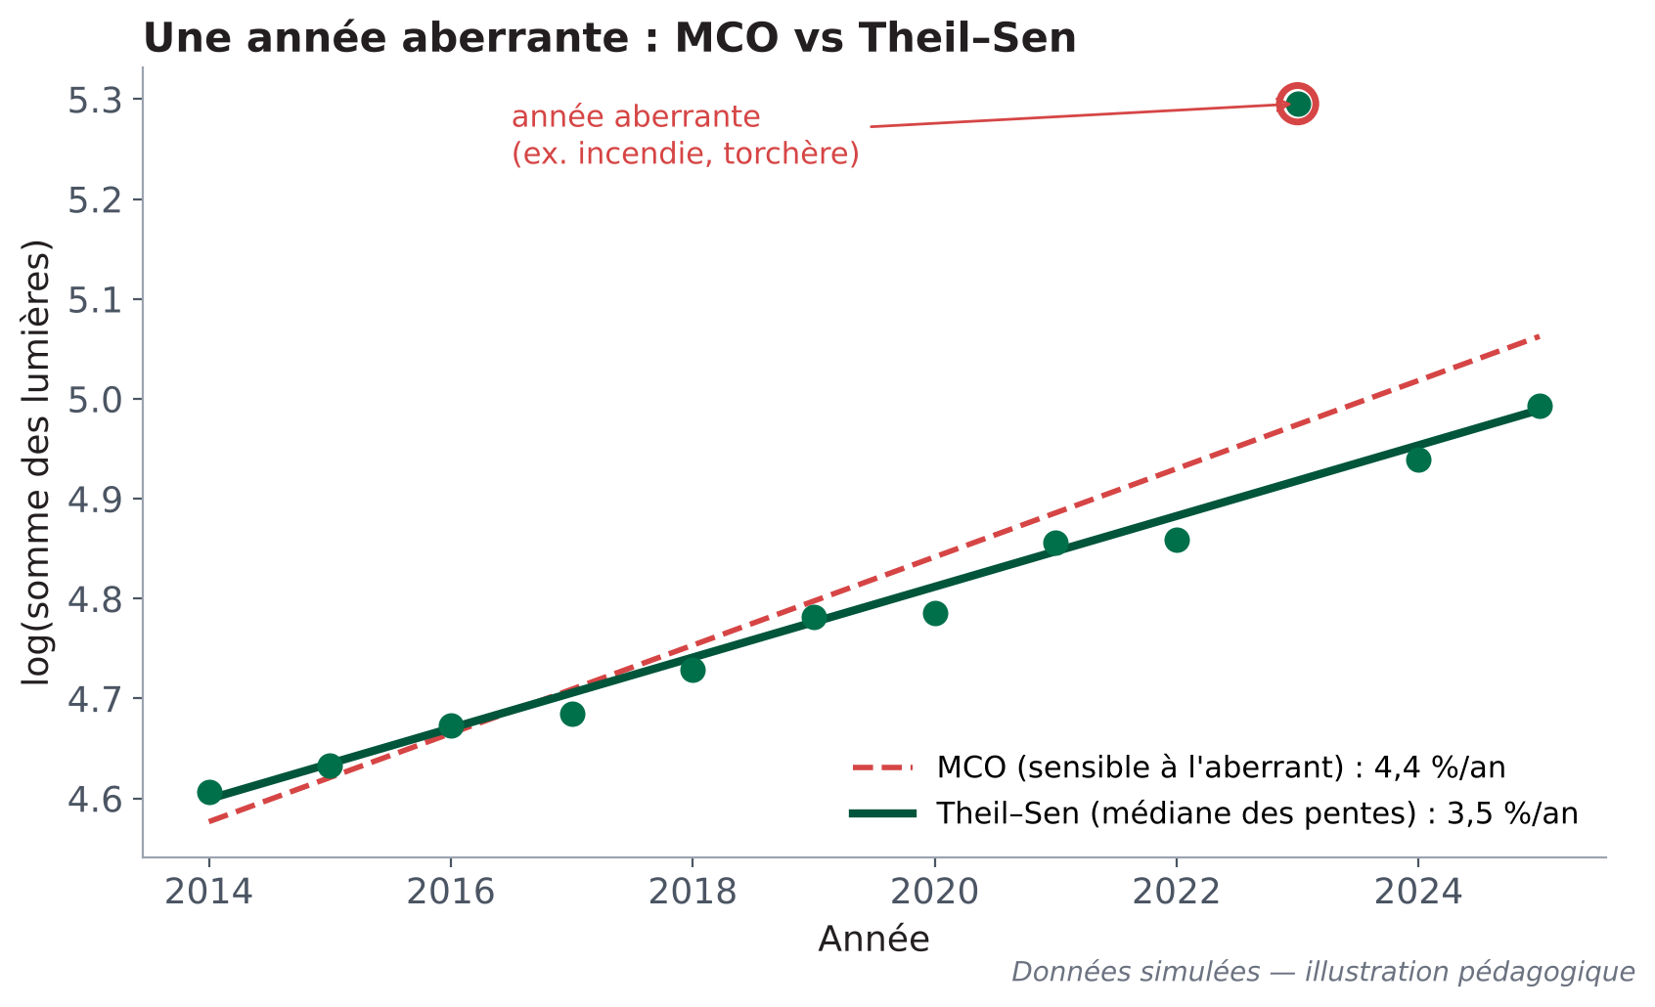
Mesurer une tendance robuste : Theil–Sen et Mann–Kendall
E · ANALYSES — SECTION 6
Pente de Theil–Sen
médiane des pentes entre toutes les paires d'années, sur log(SoL). Une année aberrante ne la déplace presque pas.
β̂ = médiane [ (yⱼ − yᵢ) / (tⱼ − tᵢ) ]
Test de Mann–Kendall
la tendance est-elle significative ou due au hasard ? Compte les paires en hausse vs en baisse.
S = Σ signe(yⱼ − yᵢ)
Classe « Croissance » ou « Déclin » si |pente| ≥ 1 %/an ET p < 0,10 ; sinon « Stagnation »
Comment lire la croissance annuelle = exp(β̂) − 1, avec son intervalle de confiance à 95 %.
Notes:
Pour mesurer la croissance d'une région, on n'utilise pas une régression ordinaire, trop sensible aux valeurs extrêmes. La figure simulée le montre : une seule année aberrante, par exemple un incendie, tire la droite des moindres carrés vers le haut. La pente de Theil–Sen, médiane de toutes les pentes entre paires d'années, reste fidèle à la tendance. Le test de Mann–Kendall dit si cette tendance est statistiquement établie. Le notebook combine les deux : une région n'est classée en croissance ou en déclin que si sa pente dépasse 1 % par an et que le test est significatif à 10 %.

Slide 23
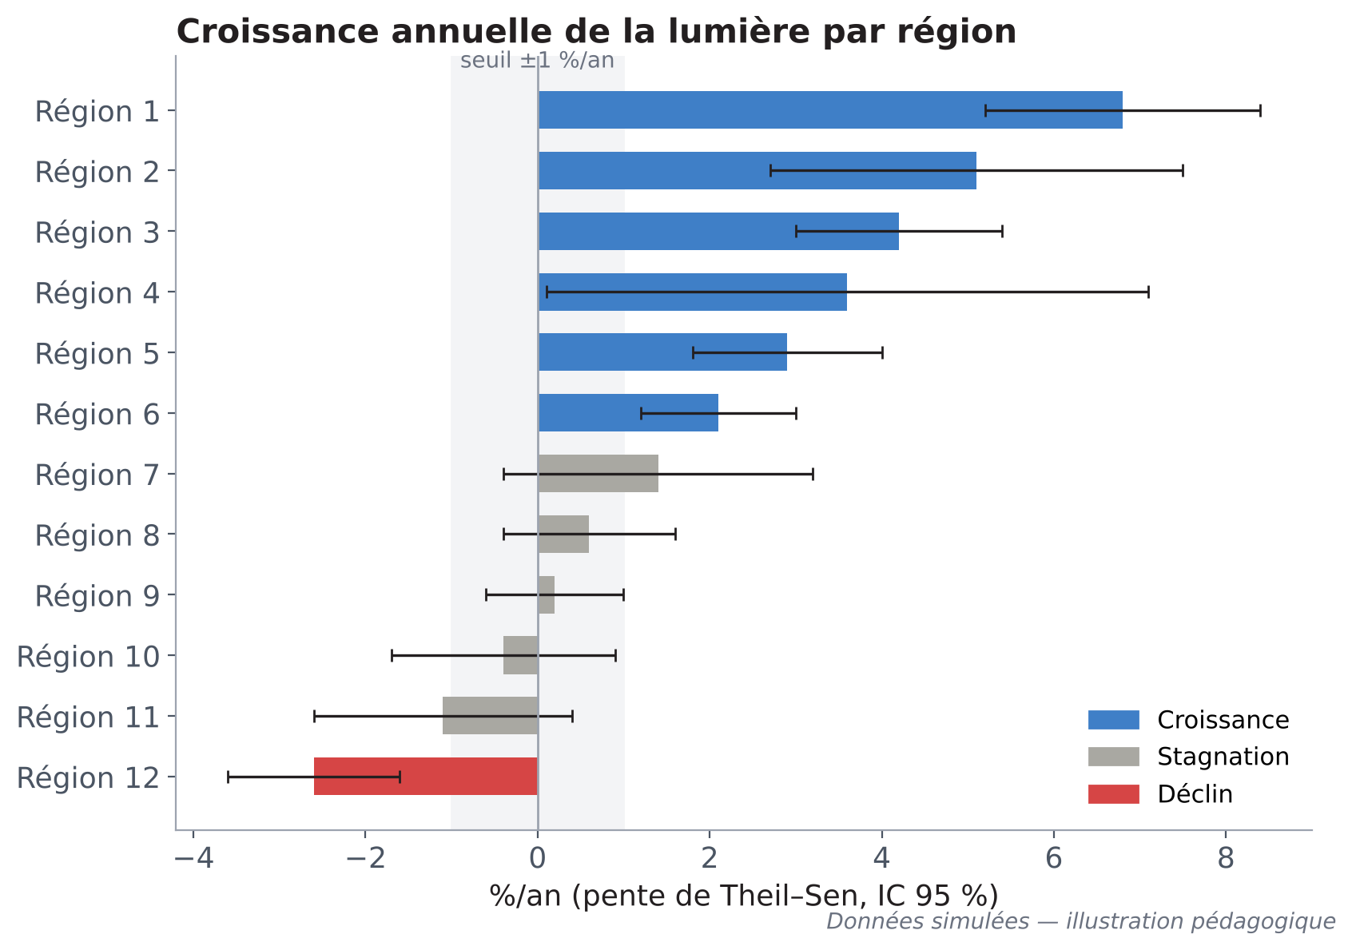
Qui croît, qui stagne, qui décline ?
E · ANALYSES — SECTION 6
Question économique
Où l'activité progresse-t-elle, et où recule-t-elle, sur la période ?
Croissance — pente ≥ +1 %/an et significative
Stagnation — |pente| < 1 %/an, ou tendance non établie
Déclin — pente ≤ −1 %/an et significative
Comment lire les barres d'erreur sont les IC à 95 %. La région 7 a une pente positive mais son IC touche zéro : elle reste en « stagnation ».
Piège à éviter lire « stagnation » comme « immobilité » : cela signifie souvent « pas assez d'information ».
Notes:
Ce graphique classe les régions selon leur croissance annuelle de lumière, avec les intervalles de confiance. Les couleurs reprennent les trois classes. Lisez bien les barres d'erreur : la région 7 a une pente positive, mais son intervalle touche zéro, donc on ne peut pas affirmer qu'elle croît. Le notebook produit aussi une carte choroplèthe des classes. Beaucoup de stagnation signifie souvent un manque d'information, pas une absence de changement. Question : quelle région de votre pays vous attendez-vous à voir en tête ?

Slide 24
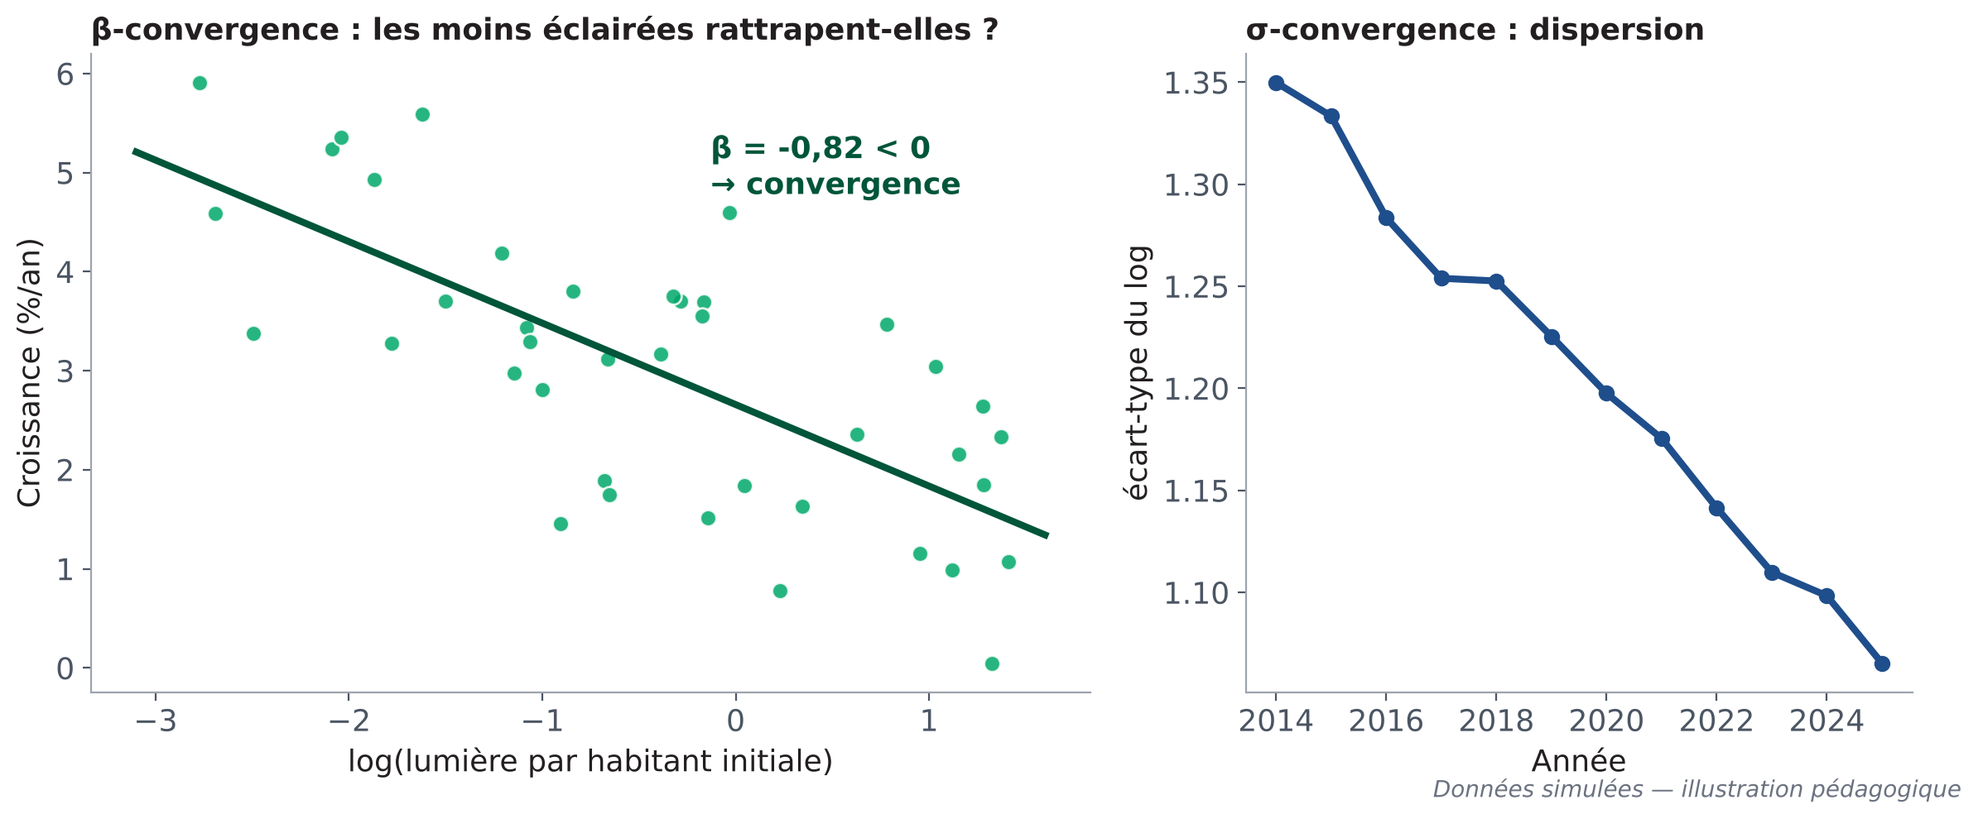
Convergence et concentration : l'activité se diffuse-t-elle ?
E · ANALYSES — SECTION 6
Question économique
La croissance profite-t-elle aux régions périphériques, ou se concentre-t-elle autour de la capitale ?
NO₂ (Sentinel-5P)
corrélation de Spearman avec la lumière : un indicateur industriel complémentaire.
β-convergence
σ-convergence
Herfindahl (HHI)
Lecture économique concentration croissante = polarisation (capitale, ports) ; convergence = diffusion de l'électrification vers la périphérie.
gᵢ = a + β · log(xᵢ,₀) + εᵢ
σₜ = écart-type [ log(xᵢ,ₜ) ]
HHI = Σ sᵢ²
β < 0 : les régions initialement peu éclairées croissent plus vite — elles rattrapent.
σ diminue : les écarts entre régions se resserrent.
sᵢ = part de la lumière nationale ; 1 = tout dans une seule unité.
Notes:
Deux questions complémentaires. La β-convergence : les régions initialement peu éclairées croissent-elles plus vite ? On régresse la croissance sur le niveau initial de lumière par habitant ; une pente négative signifie un rattrapage. La σ-convergence : la dispersion entre régions diminue-t-elle au fil du temps ? Et l'indice de Herfindahl mesure la concentration : la somme des carrés des parts. Le notebook ajoute la corrélation avec le dioxyde d'azote, un indicateur industriel. L'interprétation est économique : polarisation autour de la capitale ou diffusion de l'électrification.

Slide 25
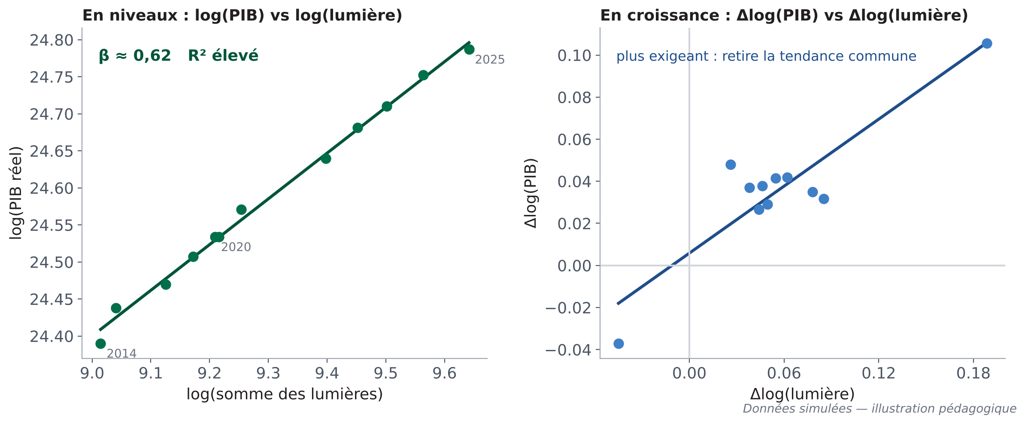
La relation lumières–PIB : estimer une élasticité
E · ANALYSES — SECTION 7
log(NTLₜ) = α + β · log(PIBₜ) + εₜ
β = élasticité : +1 % de PIB ↔ +β % de lumière.
Niveaux (VIIRS) — relation de long terme ; risque de régression fallacieuse
Croissance (VIIRS) — Δlog : retire la tendance commune ; plus exigeant
Série longue — harmonisée DMSP–VIIRS, avec indicatrice de capteur
Pourquoi deux spécifications ?
Lecture économique β < 1 : la lumière progresse moins vite que le PIB (tertiarisation, LED, efficacité). Un β instable entre spécifications : n'utilisez les lumières que comme signal de direction.
Deux séries qui augmentent avec le temps paraissent corrélées même sans lien causal : c'est la régression fallacieuse. Si β reste proche en croissance, la relation est crédible.
Notes:
C'est la question centrale pour les comptables nationaux : les lumières suivent-elles le PIB officiel ? Le notebook estime l'élasticité β par trois spécifications : en niveaux, en taux de croissance, et sur la série longue. Le panneau de gauche, en niveaux, montre une relation très nette, mais attention : deux séries croissantes semblent toujours corrélées. Le panneau de droite, en croissance, est plus exigeant et plus honnête. Si β reste comparable dans les deux, la relation est crédible. Le PIB vient de l'API de la Banque mondiale, en dollars constants de 2015.

Slide 26
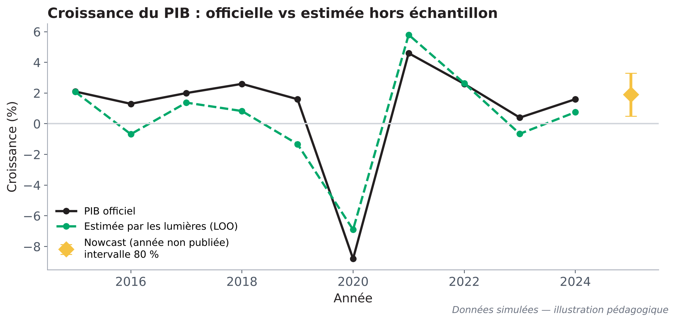
Diagnostics et prévision hors échantillon : tester honnêtement
E · ANALYSES — SECTION 7
HAC (Newey–West)
écarts-types corrigés de l'autocorrélation des résidus annuels
Durbin–Watson
autocorrélation des résidus ; ≈ 2 si absente
Breusch–Pagan
hétéroscédasticité : la variance des erreurs change-t-elle ?
Jarque–Bera
normalité des résidus
Prévision hors échantillon (leave-one-out)
Piège à éviter se contenter du R² en niveaux : il est presque toujours élevé. Lisez l'IC de β et l'erreur hors échantillon.
Chaque année est prédite par un modèle estimé sans elle. Le notebook rapporte la corrélation et l'erreur absolue moyenne (en points de croissance) : c'est la mesure honnête de la capacité prédictive.
Notes:
Une élasticité n'a de valeur que si le modèle est sain. Le notebook calcule des écarts-types robustes de type Newey–West, car les résidus annuels sont souvent autocorrélés, et trois diagnostics classiques : Durbin–Watson, Breusch–Pagan et Jarque–Bera. Surtout, il mesure la prévision hors échantillon : chaque année est prédite par un modèle qui ne l'a pas vue. La figure simulée compare la croissance officielle et celle estimée par les lumières ; on voit que le choc de 2020 est bien capté, mais pas parfaitement. Le losange doré est une estimation pour l'année non encore publiée, avec son intervalle.

Slide 27
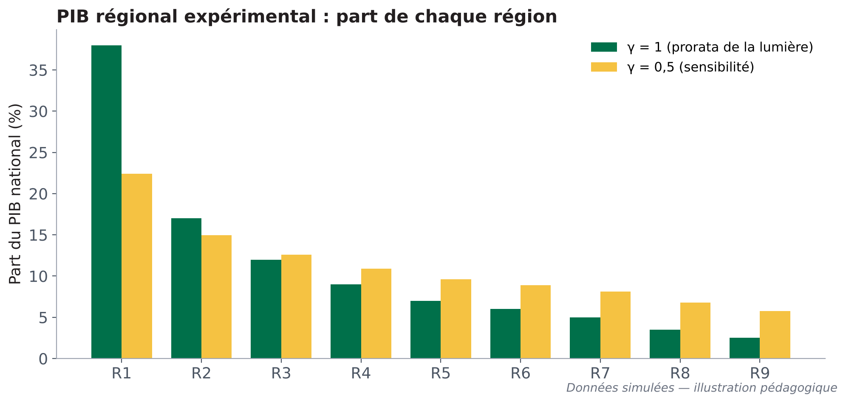
Estimer l'activité là où la statistique manque
E · ANALYSES — SECTION 7
Nowcast : l'année non encore publiée
On estime la croissance du PIB de l'année récente à partir de celle des lumières, avec un intervalle de prévision à 80 % et 95 %.
Δlog(PIBₜ) = a + γ · Δlog(NTLₜ)
Statut : statistique expérimentale
PIBᵣ = PIB national × SoLᵣ^{γ} / Σ SoL^{γ}
Ces estimations sont produites avec une confiance « faible » par construction : extrapolation d'un modèle estimé sur peu d'années. À publier avec intervalle et note méthodologique, après comparaison avec les comptes régionaux disponibles.
PIB régional expérimental. γ = 1 : prorata de la lumière ; γ = 0,5 : sensibilité qui donne plus de poids aux régions peu éclairées. L'écart entre les deux mesure l'incertitude liée à l'hypothèse.
Notes:
Deux usages opérationnels. Le nowcast : estimer la croissance du PIB de l'année que la Banque mondiale n'a pas encore publiée, à partir de la croissance des lumières, avec un intervalle de prévision. Le PIB régional expérimental : répartir le PIB national entre régions au prorata de la lumière. Le paramètre γ est une hypothèse : avec γ égal à 0,5, on donne plus de poids aux régions peu éclairées, ce qui corrige en partie la sous-représentation de l'agriculture. La figure simulée montre que ce choix change fortement la part de la première région. Ces chiffres sont expérimentaux par construction.

Slide 28
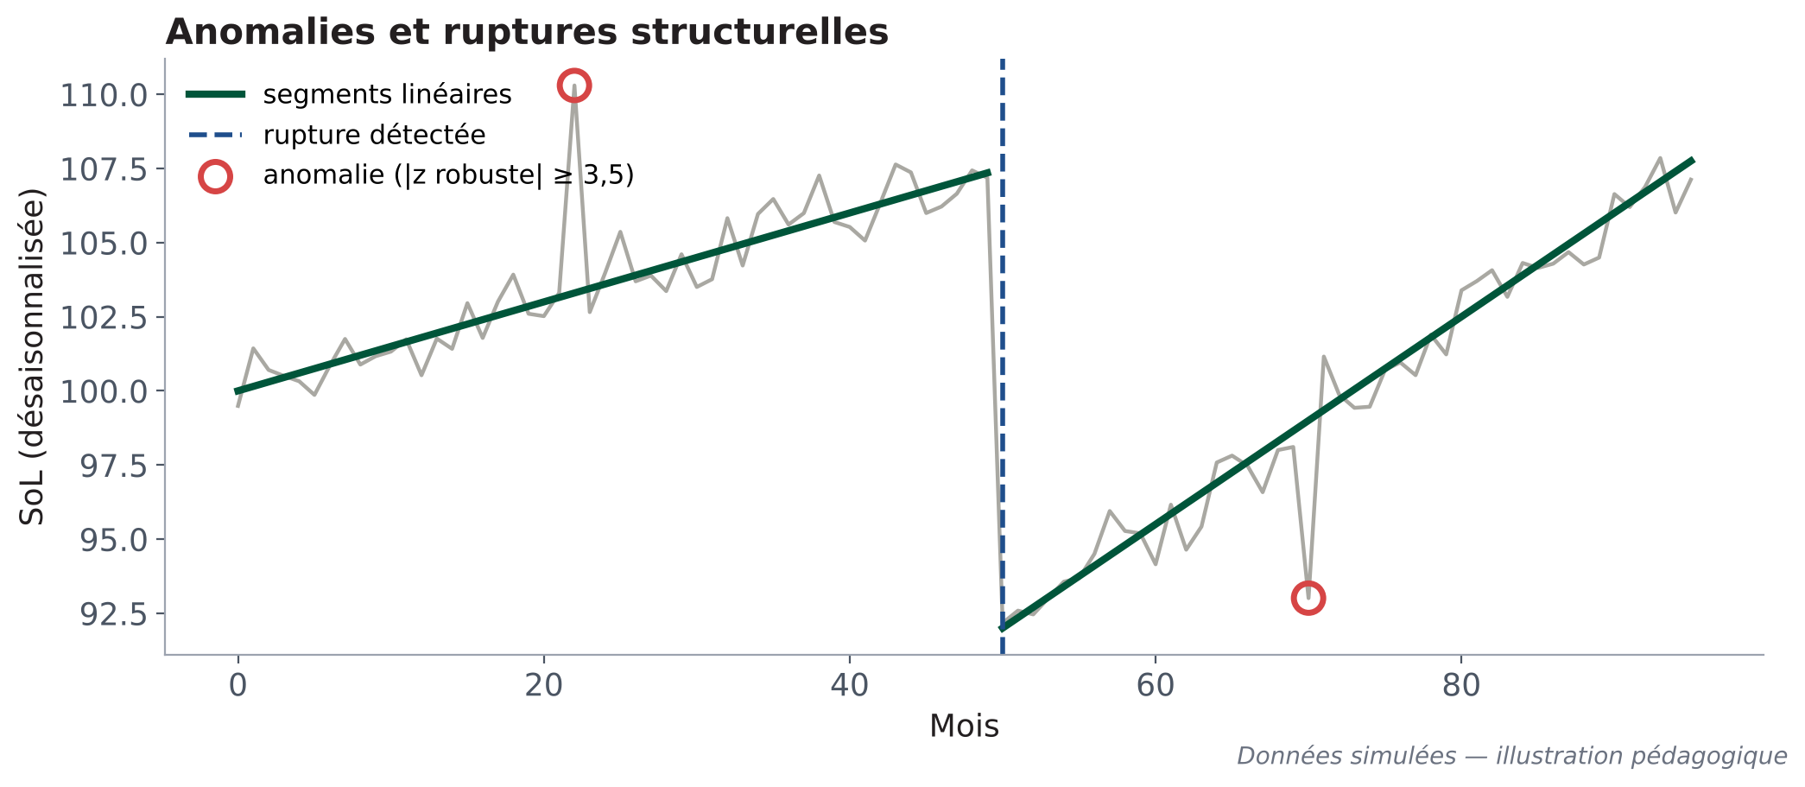
Détecter les chocs : anomalies et ruptures structurelles
E · ANALYSES — SECTION 8
Anomalie
mois dont le résidu STL est extrême : |z robuste| ≥ 3,5 ET écart ≥ 5 %
z = (Rₜ − médiane) / (1,4826 × MAD)
Rupture structurelle
changement durable de niveau ou de pente ; segmentation linéaire par morceaux, pénalité de type BIC, ≥ 12 mois de chaque côté
Catalogue d'événements
COVID-19 (générique, mars 2020 – juin 2021) + vos CUSTOM_EVENTS + export ACLED (conflits) ou EM-DAT (catastrophes) facultatif. Une rupture sans événement connu à ±6 mois est signalée : elle doit être documentée (capteur, panne) avant d'être interprétée.
MAD = écart absolu médian : une mesure de dispersion robuste aux valeurs extrêmes.
Notes:
La section 8 détecte les chocs. Deux outils. L'anomalie est un mois isolé dont le résidu de la décomposition STL est extrême ; on utilise un z-score robuste, fondé sur la médiane et l'écart absolu médian, et on exige en plus un écart d'au moins 5 %. La rupture structurelle est un changement durable : on découpe la série en segments linéaires, avec une pénalité qui évite de couper trop souvent. Les ruptures sont confrontées au catalogue d'événements. Une rupture sans explication doit être documentée avant d'être interprétée : ce peut être un changement de capteur.

Slide 29
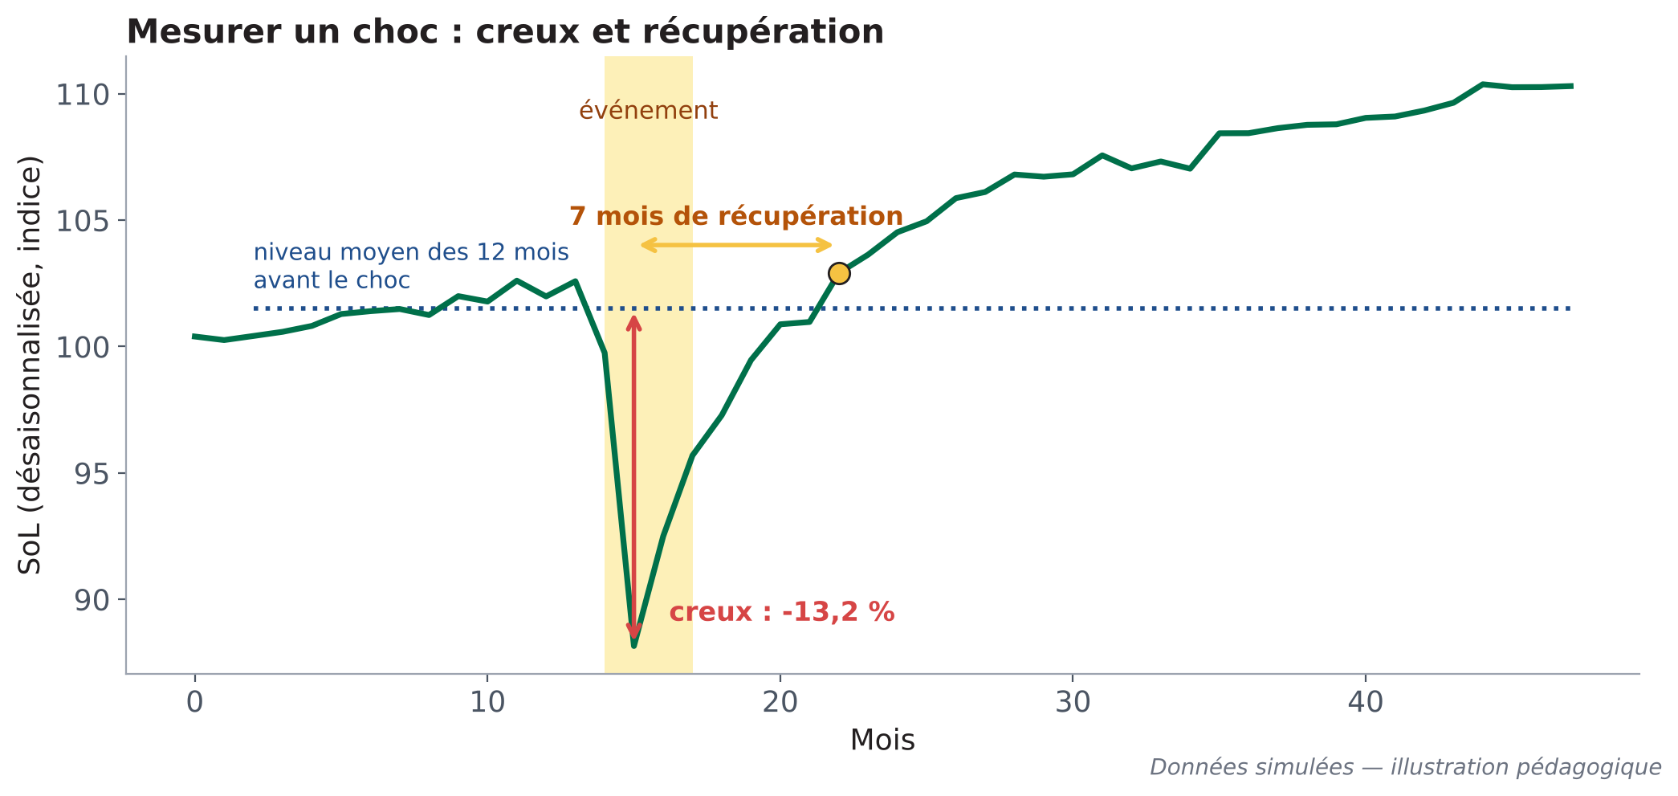
Mesurer un choc : profondeur du creux et vitesse de récupération
E · ANALYSES — SECTION 8
Niveau d'avant-choc
moyenne des 12 mois précédant l'événement, série désaisonnalisée
Creux
écart maximal à ce niveau pendant l'événement (en %)
Récupération
nombre de mois pour revenir au niveau d'avant-choc
Distinguable du bruit ?
le creux est comparé à la variabilité mensuelle d'avant-choc
Zoom quotidien Black Marble
Lecture la lumière capte bien les arrêts d'activité nocturne (confinements, pannes, déplacements) ; elle sous-estime les chocs agricoles ou de services de jour.
Pour dater un choc au jour près : indice base 100 (médiane des 60 premiers jours), pixels de haute qualité sans nuage ni neige, médiane mobile sur 7 jours. Impact aussi calculé par région (tableau de chaleur).
Notes:
Une fois un événement identifié, on le mesure. On calcule le niveau moyen des douze mois qui précèdent, sur la série désaisonnalisée. Le creux est l'écart maximal à ce niveau. La récupération est le nombre de mois nécessaires pour y revenir. La figure simulée montre un creux d'environ 13 % et une récupération en quelques mois. Le notebook vérifie aussi que le creux dépasse la variabilité ordinaire : sinon, la confiance est faible. Pour dater précisément, on utilise Black Marble quotidien, avec un indice base 100 et une médiane mobile. Question : quel choc récent aimeriez-vous mesurer ainsi ?

Slide 30
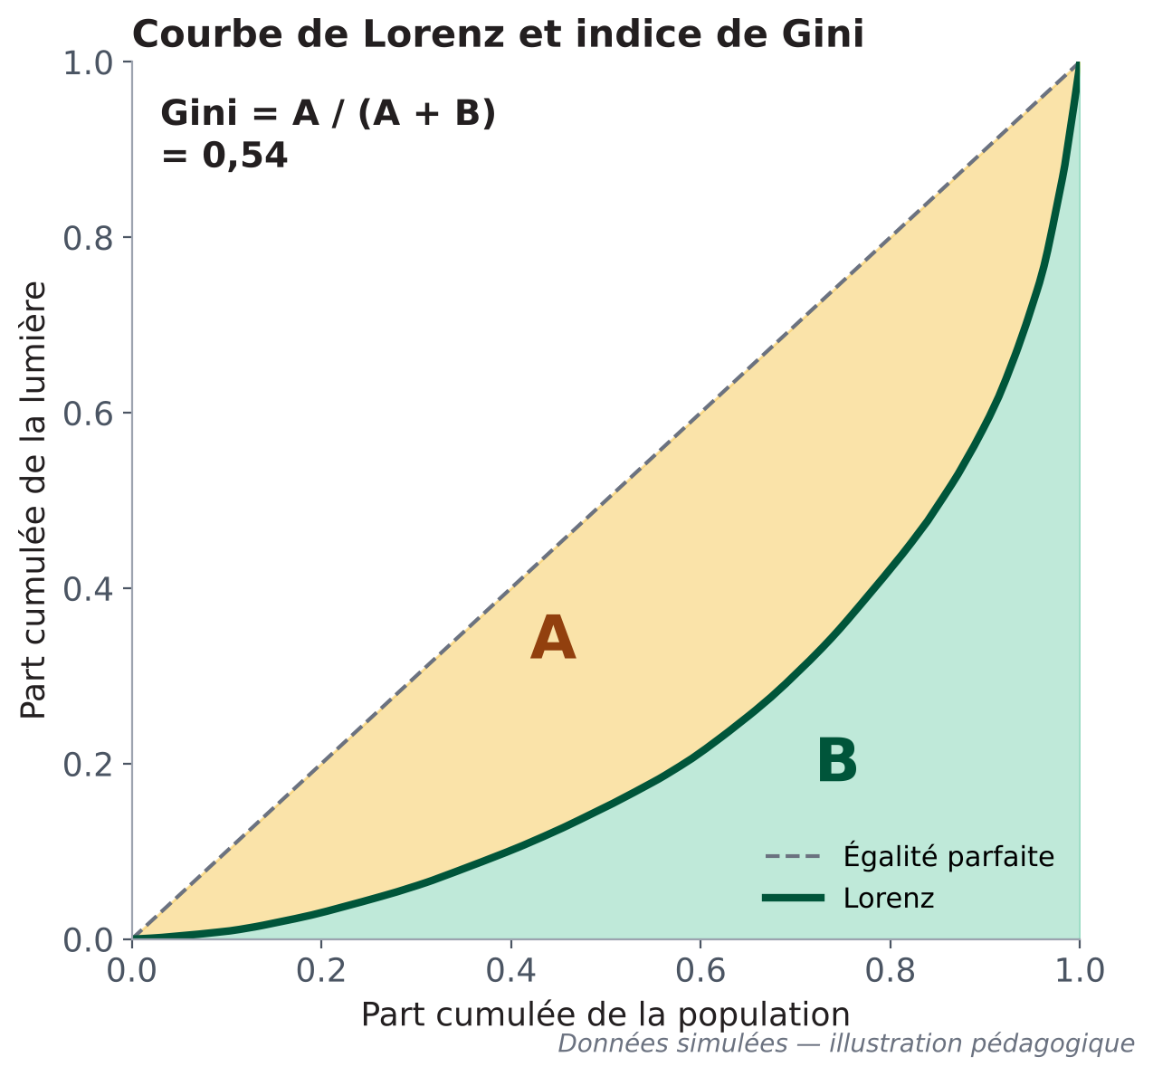
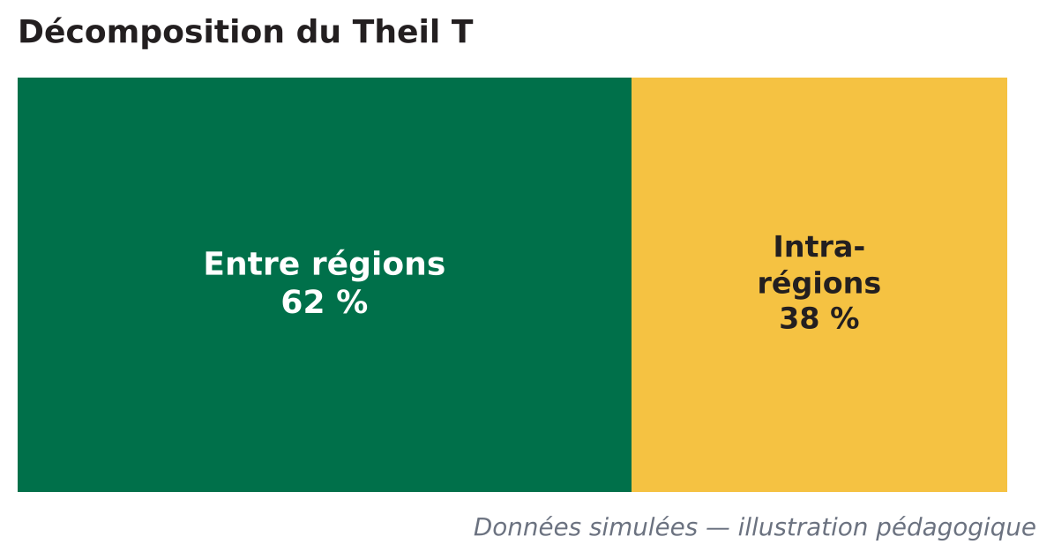
Inégalités spatiales : Lorenz, Gini et Theil
E · ANALYSES — SECTION 9
Question économique
L'accès à la lumière, proxy du développement, est-il équitablement réparti entre habitants ?
Gini
Theil T
0 = égalité, 1 = toute la lumière dans une seule unité. Pondéré par la population, sur les unités les plus fines.
se décompose en inégalités entre régions et à l'intérieur des régions : à quel niveau agir ?
Variation du Gini
Écart urbain / rural
intervalle bootstrap à 95 % (300 tirages) : la hausse ou la baisse est-elle significative ?
lumière par habitant urbaine ÷ rurale (degré d'urbanisation GHSL)
Comment lire courbe loin de la diagonale = forte inégalité. Gini = aire A / (A + B).
Notes:
La section 9 mesure la répartition spatiale. La courbe de Lorenz classe les unités de la moins à la plus éclairée par habitant, et cumule la population en abscisse et la lumière en ordonnée. Plus la courbe s'éloigne de la diagonale, plus l'inégalité est forte. Le Gini est le rapport des aires A sur A plus B. L'indice de Theil a l'avantage de se décomposer : quelle part de l'inégalité vient des écarts entre régions, et quelle part de l'intérieur des régions ? Le notebook calcule aussi un intervalle bootstrap pour savoir si le Gini a significativement changé.

Slide 31
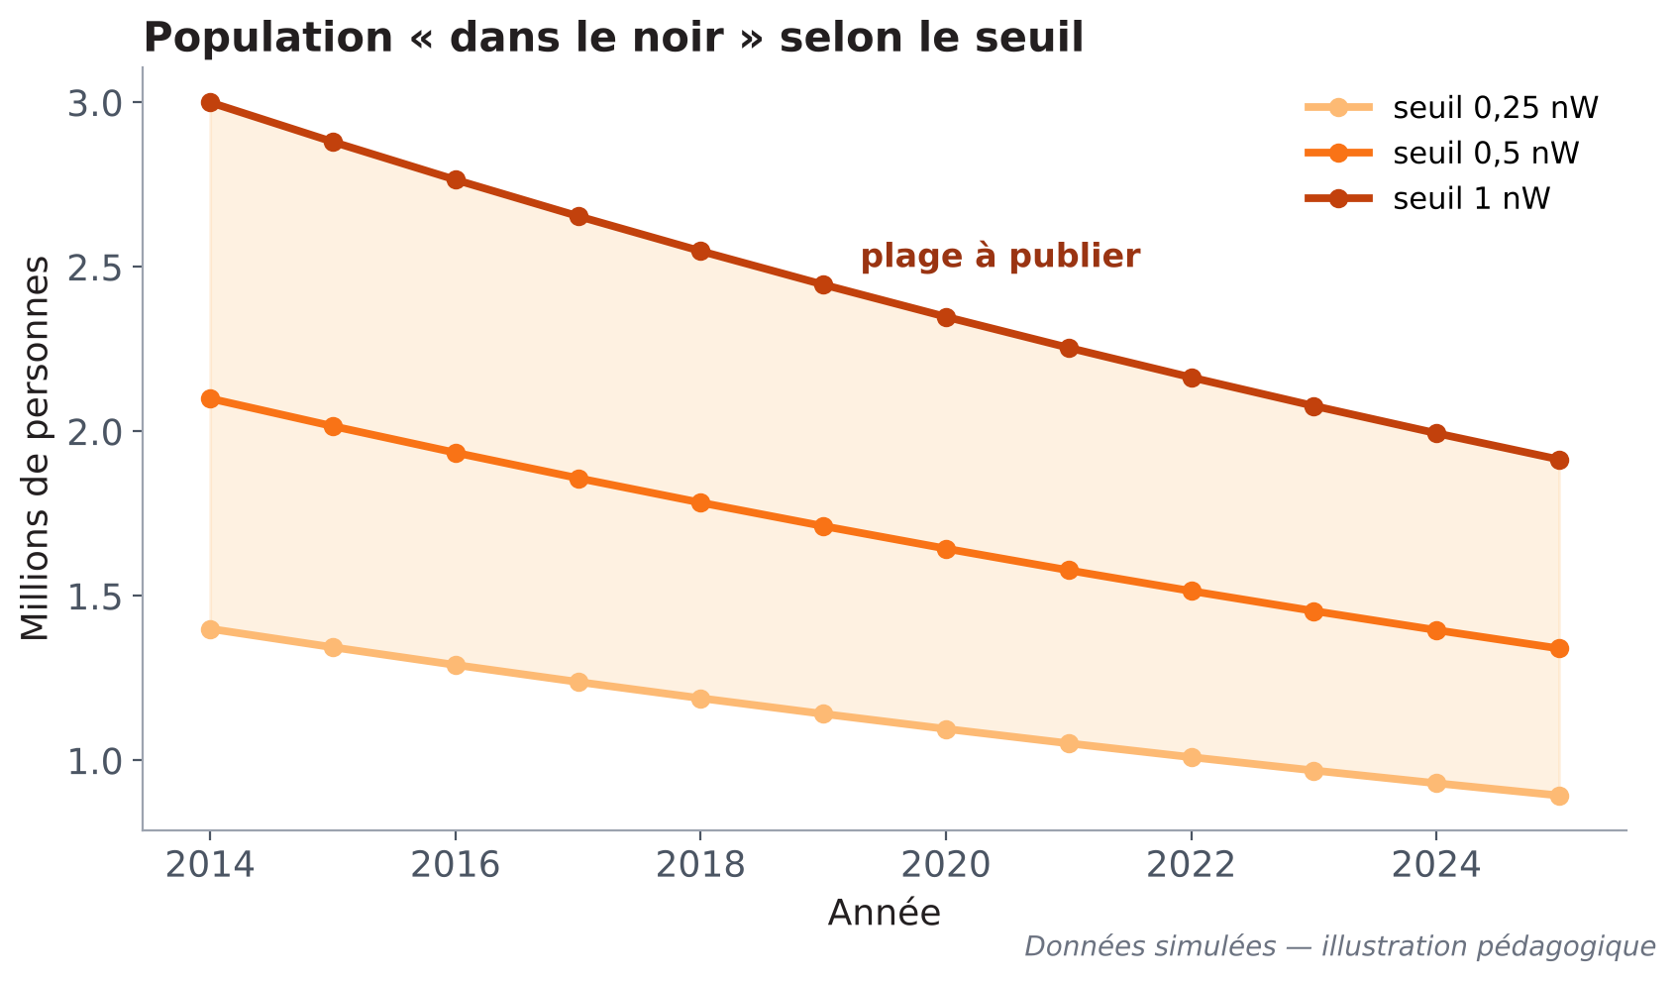
La population « dans le noir » : un proxy de l'accès à l'électricité
E · ANALYSES — SECTION 9
Définition
Habitants des pixels peuplés (≥ 5 habitants, soit ~0,21 km²) dont la radiance reste sous le seuil de détection (0,5 nW par défaut).
seuils testés : 0,25 · 0,5 · 1 nW
Comparaison Banque mondiale
écart avec le taux d'accès EG.ELC.ACCS.ZS (enquêtes ménages)
Piège à éviter « habité sans lumière » ≠ « non raccordé » : un foyer raccordé à faible consommation est invisible ; le résultat dépend du seuil et de la carte de population.
Publication publiez toujours une plage (selon le seuil), jamais un chiffre à l'unité près. La carte des zones dans le noir aide à cibler l'électrification.
Notes:
Un indicateur très parlant pour les décideurs : combien de personnes vivent dans des zones habitées mais sans lumière détectable ? On croise la carte de population et la carte de lumière. Mais le résultat dépend fortement du seuil choisi : la figure simulée montre trois seuils, et l'écart entre eux est considérable. C'est pourquoi le notebook publie une plage, pas un chiffre unique. On compare ensuite au taux d'accès de la Banque mondiale, issu d'enquêtes ménages. Attention : un ménage raccordé qui consomme peu est invisible depuis l'espace.

Slide 32
Le système de confiance : élevée, moyenne, faible
F · CONFIANCE ET PUBLICATION
Exemple : élasticité NTL–PIB (src/econometrics.py)
Élevée
Règles testées dans l'ordre ; la première vraie l'emporte
significatif, échantillon suffisant, peu sensible aux choix → message publiable
1
n < 8 années
● FAIBLE
non
2
p < 0,01 · IC < 1 · R² ≥ 0,6 · n ≥ 15
Moyenne
● ÉLEVÉE
significatif mais échantillon court ou sensible aux seuils → publier avec réserves
non
3
p < 0,01 · IC < 1 · R² ≥ 0,6 (n < 15)
● MOYENNE
Faible
non
4
p < 0,10
non significatif, extrapolation, forte dépendance aux hypothèses → piste, pas conclusion
● MOYENNE
non
5
sinon
● FAIBLE
Les tendances suivent une règle analogue (n ≥ 6 ; p < 0,01 → élevée ; p < 0,10 → moyenne). Chaque message affiche sa confiance ET son motif.
Notes:
Voici le cœur de la démarche de publication. Chaque résultat reçoit un niveau de confiance, calculé par des règles explicites. L'arbre de gauche est celui de l'élasticité : moins de huit années, c'est faible ; significatif à 1 %, intervalle étroit, R² élevé et au moins 15 années, c'est élevé ; mêmes conditions avec moins de 15 années, c'est moyen ; significatif à 10 %, moyen ; sinon faible. À droite, ce que chaque niveau implique pour la publication. Un message faible est une piste, pas une conclusion. Le notebook affiche toujours le motif à côté du niveau.

Slide 33



Publier des statistiques issues des lumières : cinq bonnes pratiques
F · CONFIANCE ET PUBLICATION
Toujours un intervalle
Statut expérimental
Traçabilité
Seuils documentés
Jamais seul
IC à 95 %, plage selon le seuil, intervalle de prévision : jamais un chiffre nu.
PIB régional et nowcast : étiquetés « statistiques expérimentales ».
manifeste : paramètres, versions, disponibilité des données, date d'extraction.
chaque seuil est exposé dans la page « Méthodes & limites » du tableau de bord.
en complément des comptes et enquêtes, jamais en substitution.
Recommandations produites automatiquement par le notebook (section 10)
Utiliser les lumières comme indicateur avancé et infranational · Ne pas diffuser d'estimation de PIB si le lien NTL–PIB est faible · Croiser la carte « dans le noir » avec les registres de raccordement · Documenter les ruptures inexpliquées · Mettre à jour chaque trimestre.
Notes:
Cinq règles pour publier. Toujours un intervalle. Un statut explicite de statistique expérimentale pour le PIB régional et le nowcast. La traçabilité, grâce au manifeste qui enregistre paramètres et versions. Des seuils documentés publiquement. Et surtout, les lumières complètent la statistique officielle, elles ne la remplacent pas. Le notebook génère aussi des recommandations adaptées aux résultats : par exemple, si le lien entre lumières et PIB est faible, il recommande explicitement de ne pas diffuser d'estimation de PIB.

Slide 34

Le tableau de bord : 8 pages, sans serveur
F · CONFIANCE ET PUBLICATION
https://<user>.github.io/ntl-dashboard/?country=TUN
Export statique (section 11)
Synthèse
Carte
Tendances
Régions
Chocs
Inégalités
Méthodes
Données
GeoJSON simplifiés, CSV, JSON, PNG sous dashboard/data/<ISO3>/ — les tuiles GEE expirent, un PNG non.
+3,5 %/an
0,62
0,54
1,4–3,0 M
croissance de la lumière
élasticité lumière–PIB
Gini lumière/hab.
personnes dans le noir
Multi-pays
Messages clés
🟢 Tendance nationale
🟠 Régions
🟠 Lien avec le PIB
🔴 Estimation récente
🟠 Inégalités et accès
countries.json : plusieurs pays cohabitent sur le même site.
Manifeste
paramètres, versions, références : garantie de reproductibilité.
Maquette illustrative (valeurs fictives)
Notes:
Le résultat final est un tableau de bord web de huit pages : synthèse avec indicateurs et messages clés, carte interactive avec curseur temporel et avant/après, tendances, régions, chocs, inégalités, méthodes et limites, et données téléchargeables. C'est un site statique : pas de serveur, pas de base de données. Les fichiers sont exportés à la section 11. Plusieurs pays peuvent cohabiter sur le même site. La maquette affichée utilise des valeurs fictives ; le vrai site affiche les résultats de votre pays avec leur niveau de confiance.

Slide 35



Publier en un appel, avec un token sécurisé
F · CONFIANCE ET PUBLICATION
publish_dashboard(ISO3, REPO_NAME, GITHUB_USER)
Vérifier le token
Créer le dépôt public
Pousser le site
Activer Pages
Afficher l'URL
GET /user
s'il n'existe pas
branche gh-pages, un commit horodaté
et attendre le build
<user>.github.io/<repo>
Sécurité du token : à lire avant d'exécuter
Token « fine-grained », expiration courte (7–30 jours), limité au seul dépôt du tableau de bord.
Permissions minimales : Contents et Pages (lecture/écriture) ; Administration seulement pour créer le dépôt.
Stockage : secret Colab GITHUB_TOKEN ou fichier .env — jamais dans le code, les sorties ou les URL.
Avant de partager : effacer la sortie de la cellule de publication, puis révoquer le token.
Notes:
La publication se fait en un seul appel de fonction. Elle vérifie le token, crée le dépôt public s'il n'existe pas, pousse le site sur la branche gh-pages, active GitHub Pages, attend la fin du build et affiche l'adresse. Relancer met le site à jour sans dupliquer le dépôt. La sécurité est essentielle : utilisez un token à portée limitée, avec une expiration courte, stocké comme secret. Le code ne l'affiche jamais et expurge les messages d'erreur. Et avant de partager votre notebook, effacez la sortie de la cellule de publication.

Slide 36
Limites et biais : ce qu'il faut toujours dire
G · SYNTHÈSE
Ce que mesurent les lumières
Saturation, débordement
Torchères, sites isolés
Nuages, saisons, lune
radiance vers 01h30 ; agriculture, commerce de jour et informel rural mal captés
DMSP sature ; le débordement gonfle encore la surface éclairée
le masque peut retirer une mine ou manquer une petite torchère
mois partiellement observés ; la STL retire la saison moyenne, pas une saison anormale
Ruptures de produit
Élasticité NTL–PIB
Accès à l'électricité
Limites administratives
DMSP et VIIRS non comparables ; série longue modélisée, en tendance seulement
10 à 30 points : intervalles larges, relation non causale et instable
« habité sans lumière » ≠ « non raccordé » ; sensible au seuil
geoBoundaries / GAUL peuvent différer des limites officielles
Notes:
Huit limites, que le notebook exporte aussi dans la page méthodologique du tableau de bord. Les rappeler n'affaiblit pas vos résultats : cela les rend crédibles. Les plus importantes pour un statisticien sont la première, ce que mesurent réellement les lumières, et la sixième : l'élasticité est estimée sur peu de points, elle est instable et n'est pas causale. Pour l'accès à l'électricité, rappelez toujours qu'un ménage raccordé à faible consommation est invisible. Enfin, les limites administratives utilisées peuvent différer des limites officielles de votre pays.

Slide 37
Ce que les lumières ont permis de mesurer
G · SYNTHÈSE
La tendance de l'activité
La géographie de la croissance
La convergence
croissance annuelle désaisonnalisée, avec IC
régions en croissance, stagnation, déclin
rattrapage ou polarisation
Un signal du PIB
L'impact des chocs
Inégalités et accès
élasticité, nowcast, PIB régional expérimental
creux, récupération, datation au jour près
Gini, Theil, population dans le noir (plage)
Un même pipeline, un seul paramètre, et pour chaque résultat : une valeur, un intervalle, un niveau de confiance et son motif.
Notes:
Pour répondre au titre de la séance : voici ce que les lumières ont permis de mesurer. Une tendance d'activité désaisonnalisée. La géographie de la croissance, région par région. La convergence ou la polarisation. Un signal du PIB, avec ses limites. L'impact des chocs, daté et quantifié. Et les inégalités spatiales, y compris un proxy de l'accès à l'électricité. Le message principal tient en une phrase : un même pipeline, un seul paramètre, et pour chaque résultat une valeur, un intervalle et un niveau de confiance.

Slide 38

Vers vos propres projets
G · SYNTHÈSE
Suivi infra-annuel
Évaluer un choc
Questions pour cadrer votre projet
Quelle question économique ?
Quel produit statistique, pour quel utilisateur ?
Quelles données de validation officielles ?
Quel niveau de confiance visé ?
Quelles limites annoncer ?
un indicateur avancé trimestriel de l'activité régionale pour votre pays
cyclone, conflit, crise énergétique : creux, récupération, régions touchées
Accès à l'électricité
PIB régional expérimental
carte des zones « dans le noir » croisée avec les registres de raccordement
comparer γ = 1 et γ = 0,5 avec les comptes régionaux existants
Pour démarrer : ouvrez le notebook partie 3 dans Colab, remplacez ISO3 par votre pays, ajoutez un événement dans CUSTOM_EVENTS, et lancez « Tout exécuter ».
Notes:
Voici quatre idées de projets directement réalisables avec ce notebook. Un indicateur avancé trimestriel d'activité régionale. L'évaluation d'un choc connu de votre pays. Une carte des zones dans le noir à confronter aux registres de raccordement. Ou un PIB régional expérimental comparé à vos comptes régionaux. Pour chaque projet, posez-vous les questions de cadrage : la question économique, l'utilisateur, les données de validation, le niveau de confiance visé et les limites à annoncer. Le plus simple pour commencer : changez le code ISO3 et lancez tout.

Slide 39
Merci — place aux questions
« Une mesure n'est utile que si l'on sait dire à quel point on peut s'y fier. »
1
Lumières = témoin de l'activité, pas le PIB
2
Prétraiter avant d'interpréter : nuages, torchères, saison
3
Toujours un intervalle et un niveau de confiance
4
Un code ISO3 → un tableau de bord public et traçable
Banque africaine de développement – Data Innovation for Africa (DI4A)
Lumières nocturnes en pratique · Notebook d'analyse « NTL hands-on, partie 3 »
Notes:
Merci. Quatre messages à retenir. Les lumières sont un témoin de l'activité, pas le PIB. On prétraite toujours avant d'interpréter. Chaque chiffre est publié avec un intervalle et un niveau de confiance. Et un simple code ISO3 suffit pour produire un tableau de bord public et traçable. Je vous propose maintenant quelques minutes de questions. Les annexes qui suivent contiennent le glossaire des sigles, les références et un aide-mémoire d'une page.

Slide 40
Glossaire des sigles (1/2)
ANNEXE A
Sigle | Forme développée | Sens dans ce contexte
AfDB / BAD | African Development Bank / Banque africaine de développement | institution porteuse de DI4A
DI4A | Data Innovation for Africa | programme d'innovation des données de la BAD
NTL | Night-Time Lights | lumières nocturnes
VIIRS | Visible Infrared Imaging Radiometer Suite | capteur des satellites Suomi-NPP et NOAA-20
DNB | Day/Night Band | bande VIIRS sensible à la faible lumière
DMSP-OLS | Defense Meteorological Satellite Program – Operational Linescan System | ancien capteur (1992–2013)
VNL V2 | VIIRS Nighttime Lights, version 2 | composites annuels de l'EOG
VNP46A1–A4 | produits NASA Black Marble | A2 quotidien, A3 mensuel, A4 annuel
EOG | Earth Observation Group (Colorado School of Mines) | producteur des composites VIIRS
BRDF | Bidirectional Reflectance Distribution Function | correction de l'angle de vue
GEE | Google Earth Engine | plateforme de calcul géospatial
ISO3 | ISO 3166-1 alpha-3 | code pays à trois lettres
ADM0 / 1 / 2 | niveaux administratifs | pays / régions / districts
SoL | Sum of Lights | somme des radiances d'une unité
cf_cvg | cloud-free coverage | nombre d'observations sans nuage
GHSL | Global Human Settlement Layer (JRC) | population (GHS-POP), urbanisation (GHS-SMOD)
Notes:
Glossaire des sigles utilisés dans la présentation et dans le notebook. Chaque sigle est développé à sa première apparition dans les diapositives ; ce tableau sert de référence.

Slide 41
Glossaire des sigles (2/2)
ANNEXE A
Sigle | Forme développée | Sens dans ce contexte
S5P · NO₂ | Sentinel-5P · dioxyde d'azote | indicateur d'activité industrielle
WDI | World Development Indicators | base de la Banque mondiale (PIB, accès)
PIB / GDP | Produit intérieur brut | USD constants 2015 ici
STL | Seasonal-Trend decomposition using Loess | tendance + saison + résidu
Loess | LOcally Estimated Scatterplot Smoothing | lissage par régressions locales
MCO / OLS | Moindres carrés ordinaires | régression linéaire classique
HAC | Heteroskedasticity and Autocorrelation Consistent | écarts-types de Newey–West
IC / CI | Intervalle de confiance | ici à 95 %
MAD | Median Absolute Deviation | dispersion robuste
BIC | Bayesian Information Criterion | pénalité contre le sur-découpage
HHI | Herfindahl–Hirschman Index | indice de concentration
LOO | Leave-One-Out | validation en retirant une année
ACLED | Armed Conflict Location & Event Data | base d'événements de conflit
EM-DAT | Emergency Events Database | base des catastrophes
GAUL | Global Administrative Unit Layers (FAO) | limites administratives (repli)
PAT | Personal Access Token (GitHub) | jeton d'accès pour publier
LED | Light-Emitting Diode | éclairage moins visible par VIIRS
Notes:
Glossaire des sigles utilisés dans la présentation et dans le notebook. Chaque sigle est développé à sa première apparition dans les diapositives ; ce tableau sert de référence.

Slide 42
Références et sources des images
ANNEXE B
Chen, X., Nordhaus, W. D. (2011). Using luminosity data as a proxy for economic statistics. PNAS 108(21).
Henderson, J. V., Storeygard, A., Weil, D. N. (2012). Measuring economic growth from outer space. AER 102(2).
Elvidge, C. D. et al. (2017). VIIRS night-time lights. Int. J. Remote Sensing 38(21).
Elvidge, C. D. et al. (2021). Annual time series of global VIIRS nighttime lights. Remote Sensing 13(5).
Román, M. O. et al. (2018). NASA's Black Marble nighttime lights product suite. Remote Sensing of Environment 210.
Li, X. et al. (2020). A harmonized global nighttime light dataset 1992–2018. Scientific Data 7, 168.
Gibson, J. et al. (2021). Which night lights data should we use in economics, and where? JDE 149.
Cleveland, R. B. et al. (1990). STL: a seasonal-trend decomposition procedure based on Loess. JOS 6(1).
Schiavina, M. et al. (2023). GHS-POP R2023A. European Commission, JRC · Runfola, D. et al. (2020). geoBoundaries. PLoS ONE 15(4).
Sources des images
Images réelles
• NASA Black Marble (Ghana, Suisse) via blackmarblepy, Banque mondiale — licence MIT
• Mékong, Chicago, plateformes : Open Nighttime Lights, Banque mondiale — CC BY 4.0 (d'après Elvidge et al. ; NASA Goddard)
Figures pédagogiques
• générées à partir de données simulées, à seule fin d'illustration ; elles ne décrivent aucun pays réel
Méthodes et seuils
• notebook NTL hands-on partie 3 et paquet src/ (config.py)
Notes:
Références scientifiques citées et sources de toutes les images. Les figures pédagogiques sont construites sur des données simulées ; les images réelles proviennent de dépôts publics de la Banque mondiale sous licence ouverte.

Slide 43
Aide-mémoire : les métriques en un coup d'œil
ANNEXE C
SoL
STL
Theil–Sen
β-convergence
Σ rᵢ
log SoL = T + S + R
médiane des pentes
g = a + β log x₀
indice d'activité ; raisonner aussi par habitant
lire la série désaisonnalisée
croissance robuste ; classe si ≥ 1 %/an et p < 0,10
β < 0 : rattrapage
HHI
Élasticité
Nowcast
Anomalie
Σ sᵢ²
log NTL = α + β log PIB
Δlog PIB = a + γ Δlog NTL
|z| ≥ 3,5 ; ≥ 5 %
concentration ; 1 = une seule unité
comparer niveaux et croissance ; lire l'IC
statistique expérimentale, intervalle 80 %
z robuste (médiane, MAD) sur le résidu STL
Creux
Gini
Theil T
Dans le noir
écart max. / 12 mois avant
A / (A + B)
entre + intra
pop. ≥ 5 · r < 0,5 nW
+ mois de récupération
0 égalité · 1 tout dans une unité
à quel niveau agir ?
publier une plage (0,25–1 nW)
Notes:
Aide-mémoire d'une page : pour chaque métrique, sa formule et la règle de lecture. Vous pouvez l'imprimer et le garder à côté du notebook pendant vos travaux de groupe.

